Slide 1
UBC Fietscafé
Louis Hartlooper
2 december 2022
www.utrechtbikecommunity.nl
Volg ons op twitter: @UtrechtBikeComm

Slide 2
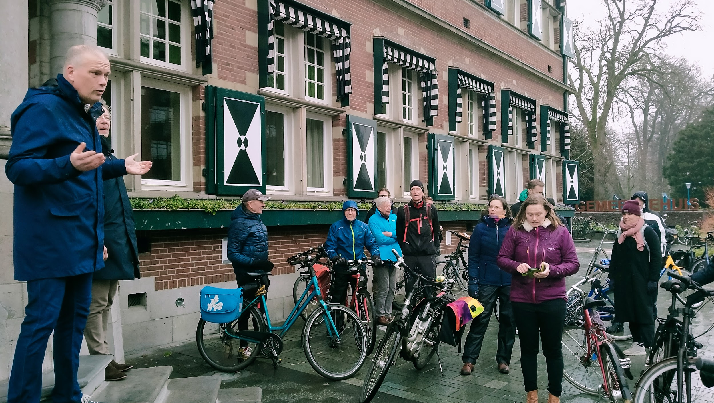
UBC te gast in Zeist

Slide 3
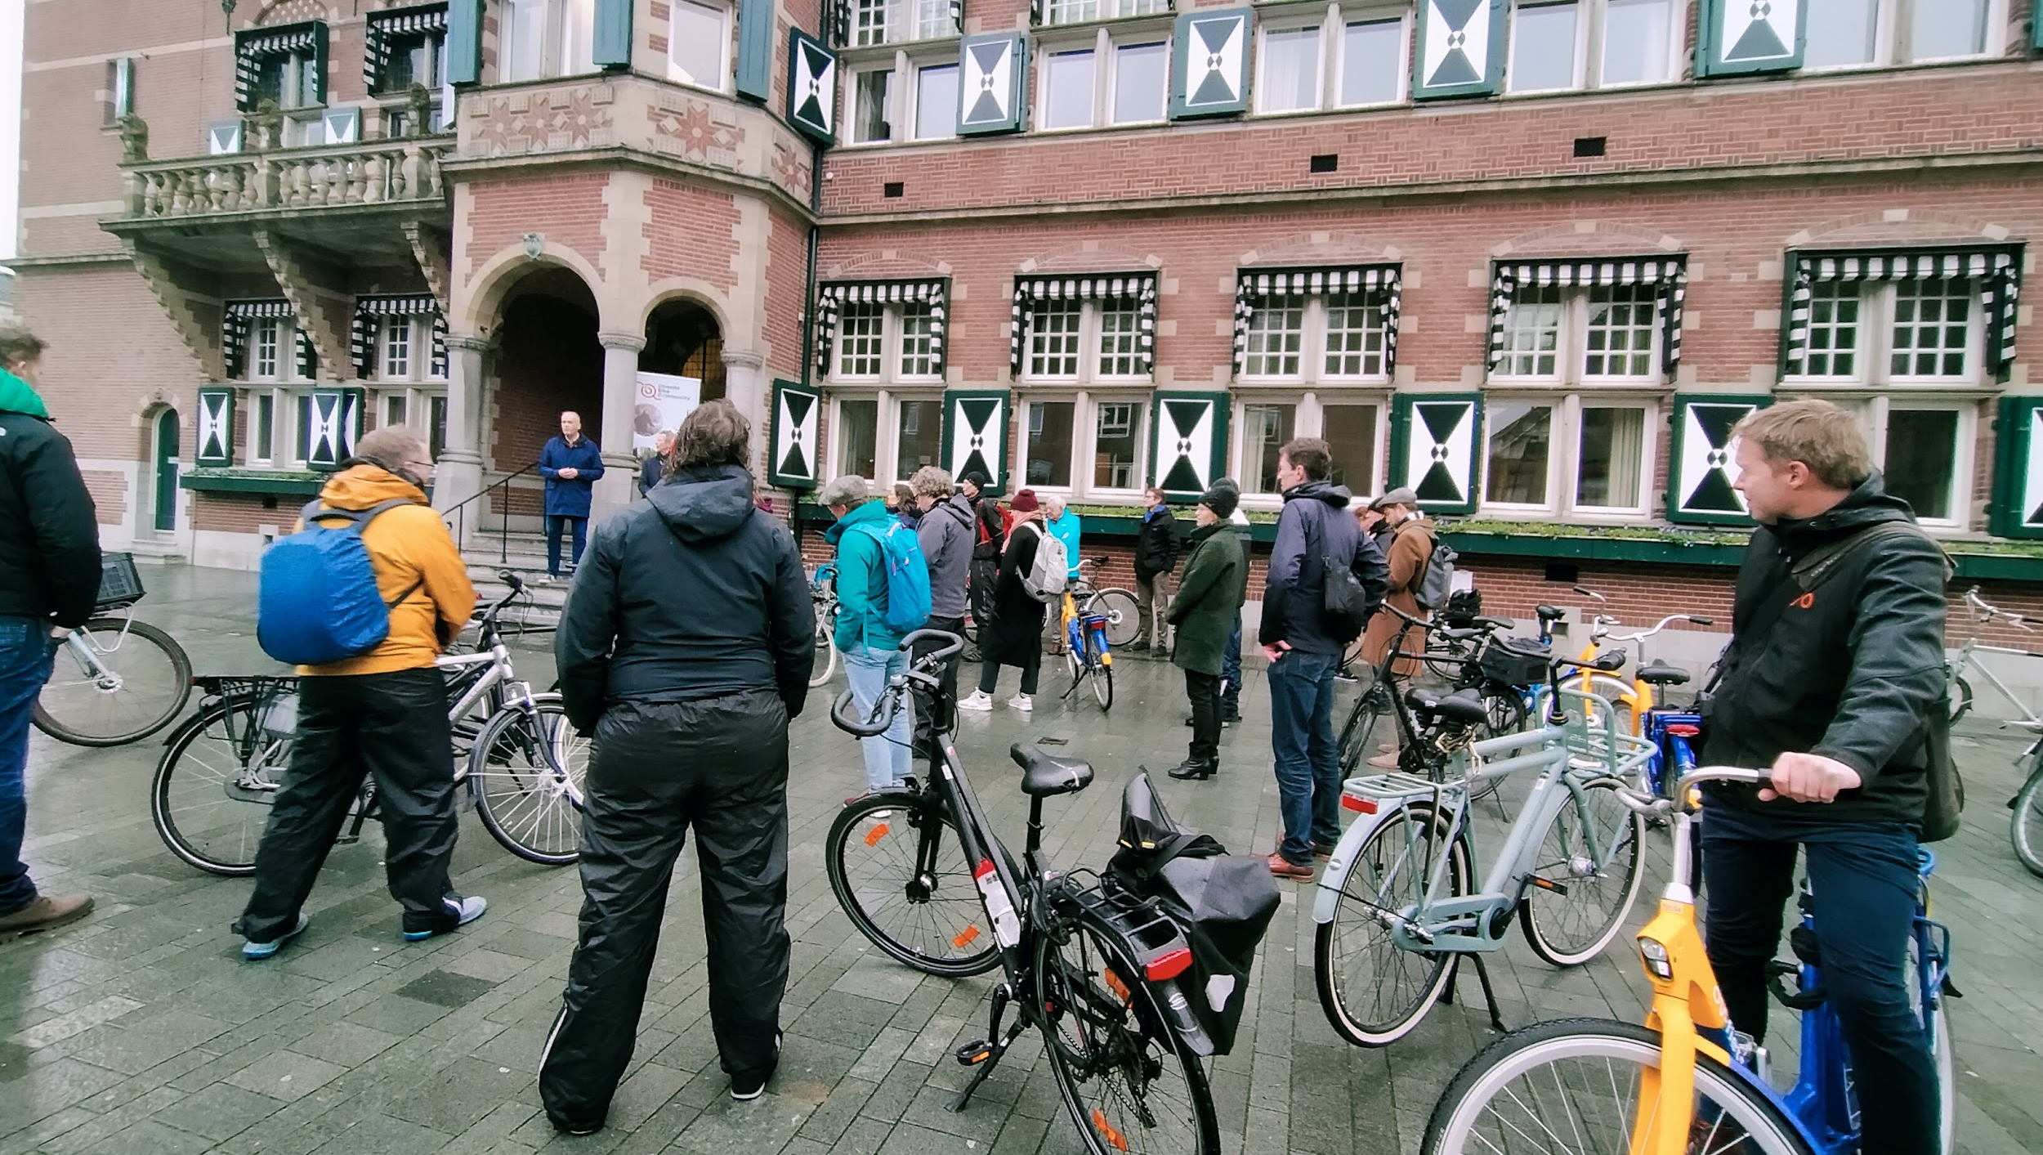
UBC te gast in Zeist

Slide 4
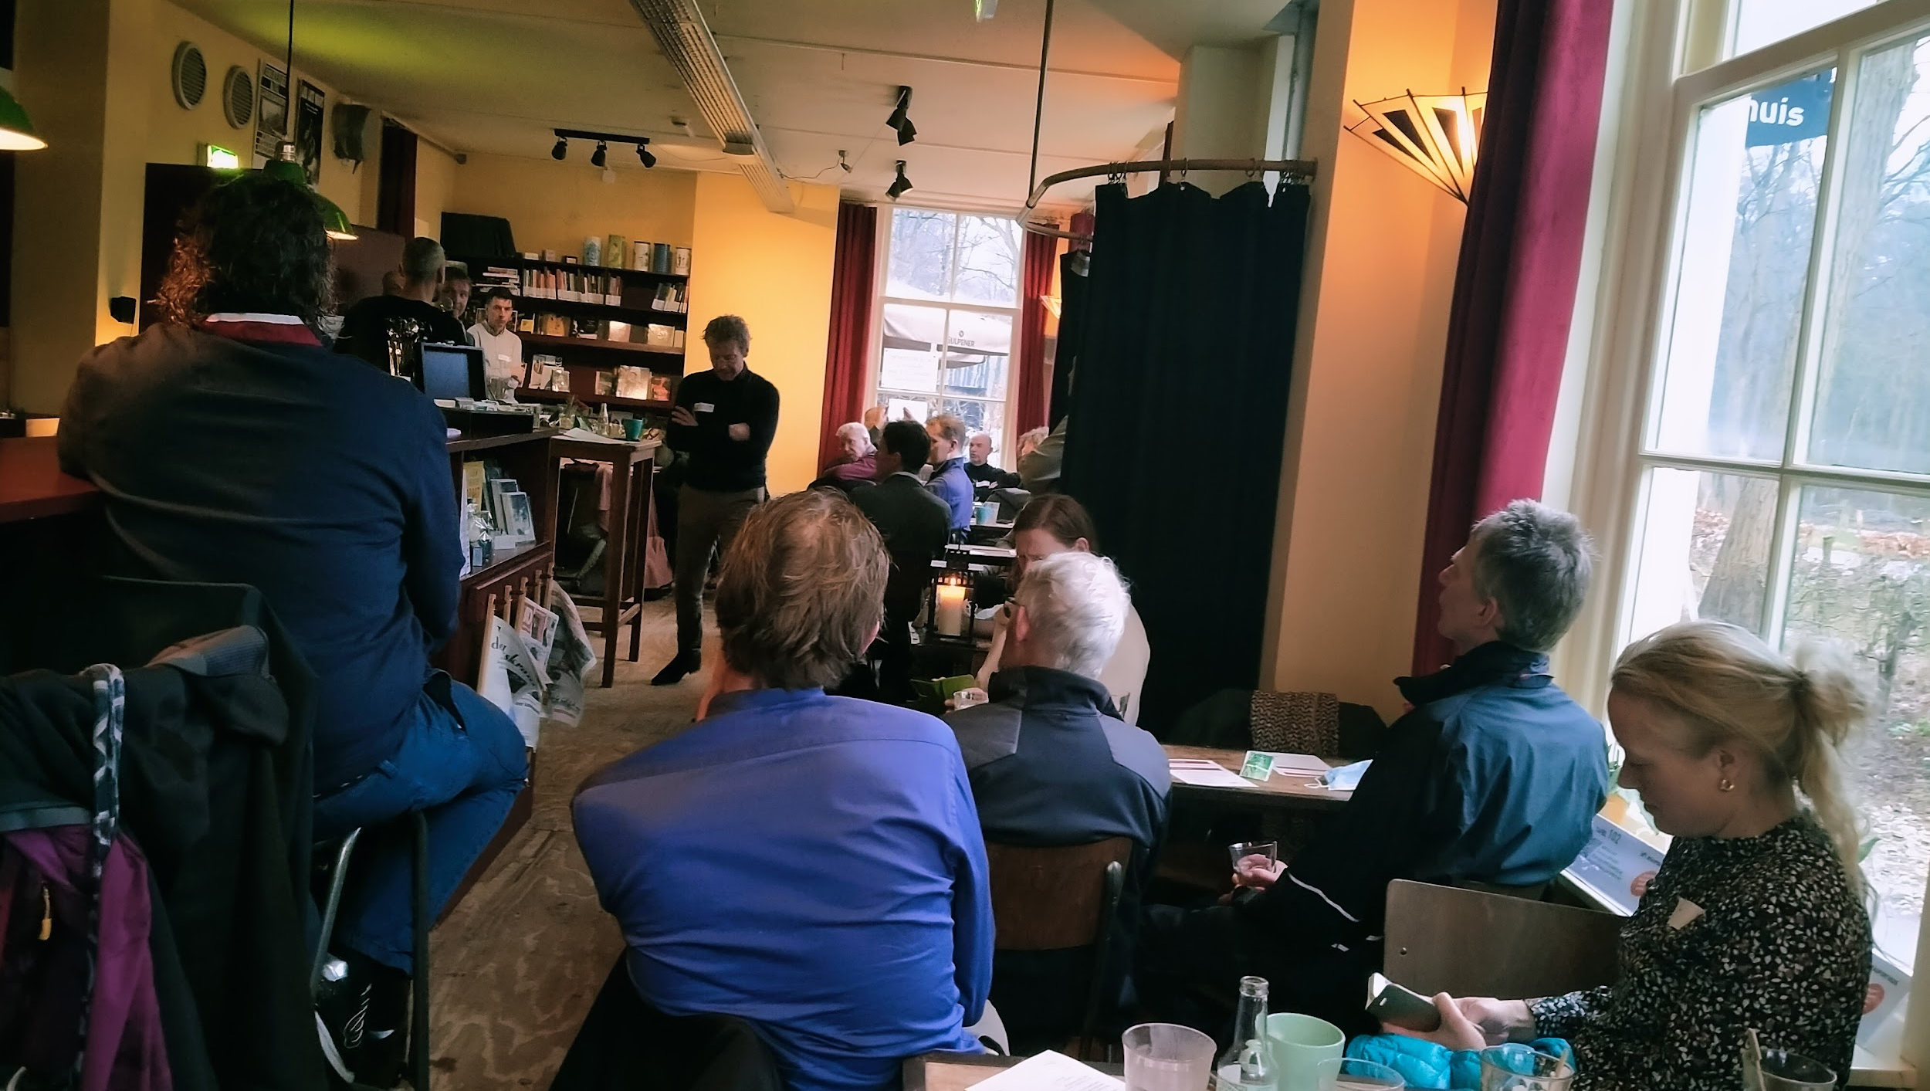
UBC te gast in Zeist

Slide 5
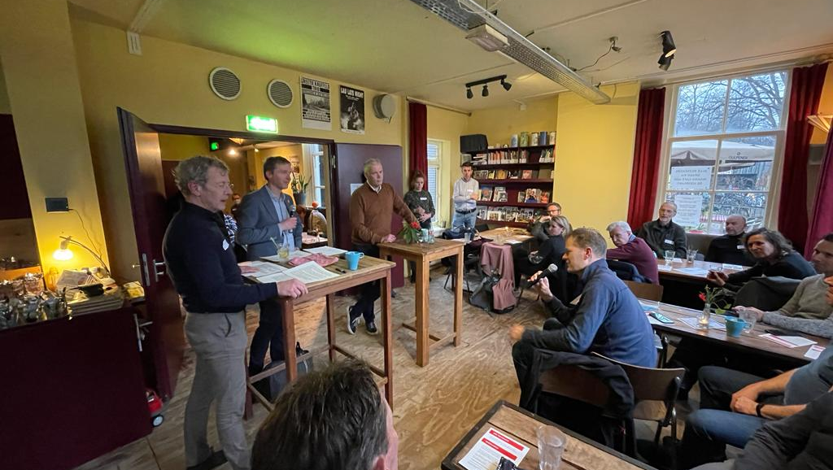
UBC te gast in Zeist

Slide 6
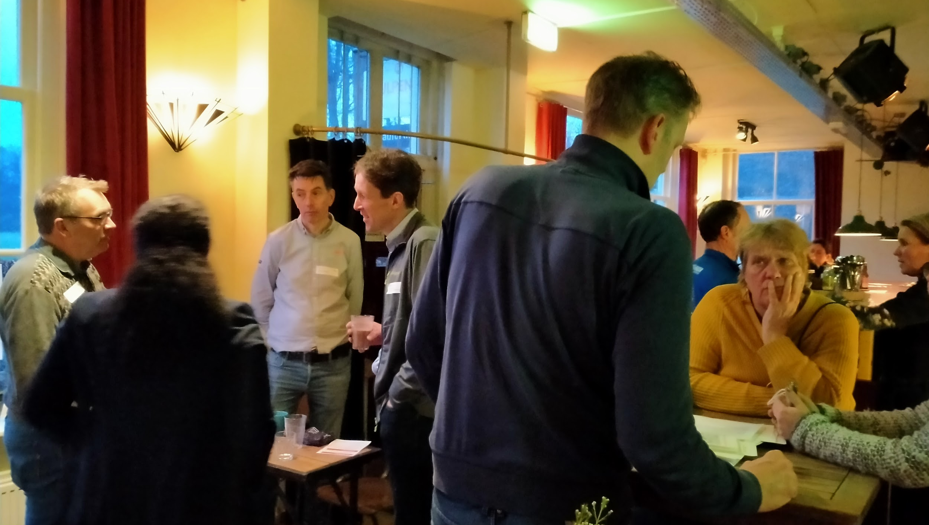
UBC te gast in Zeist

Slide 7
UBC te gast in Zeist

Slide 8
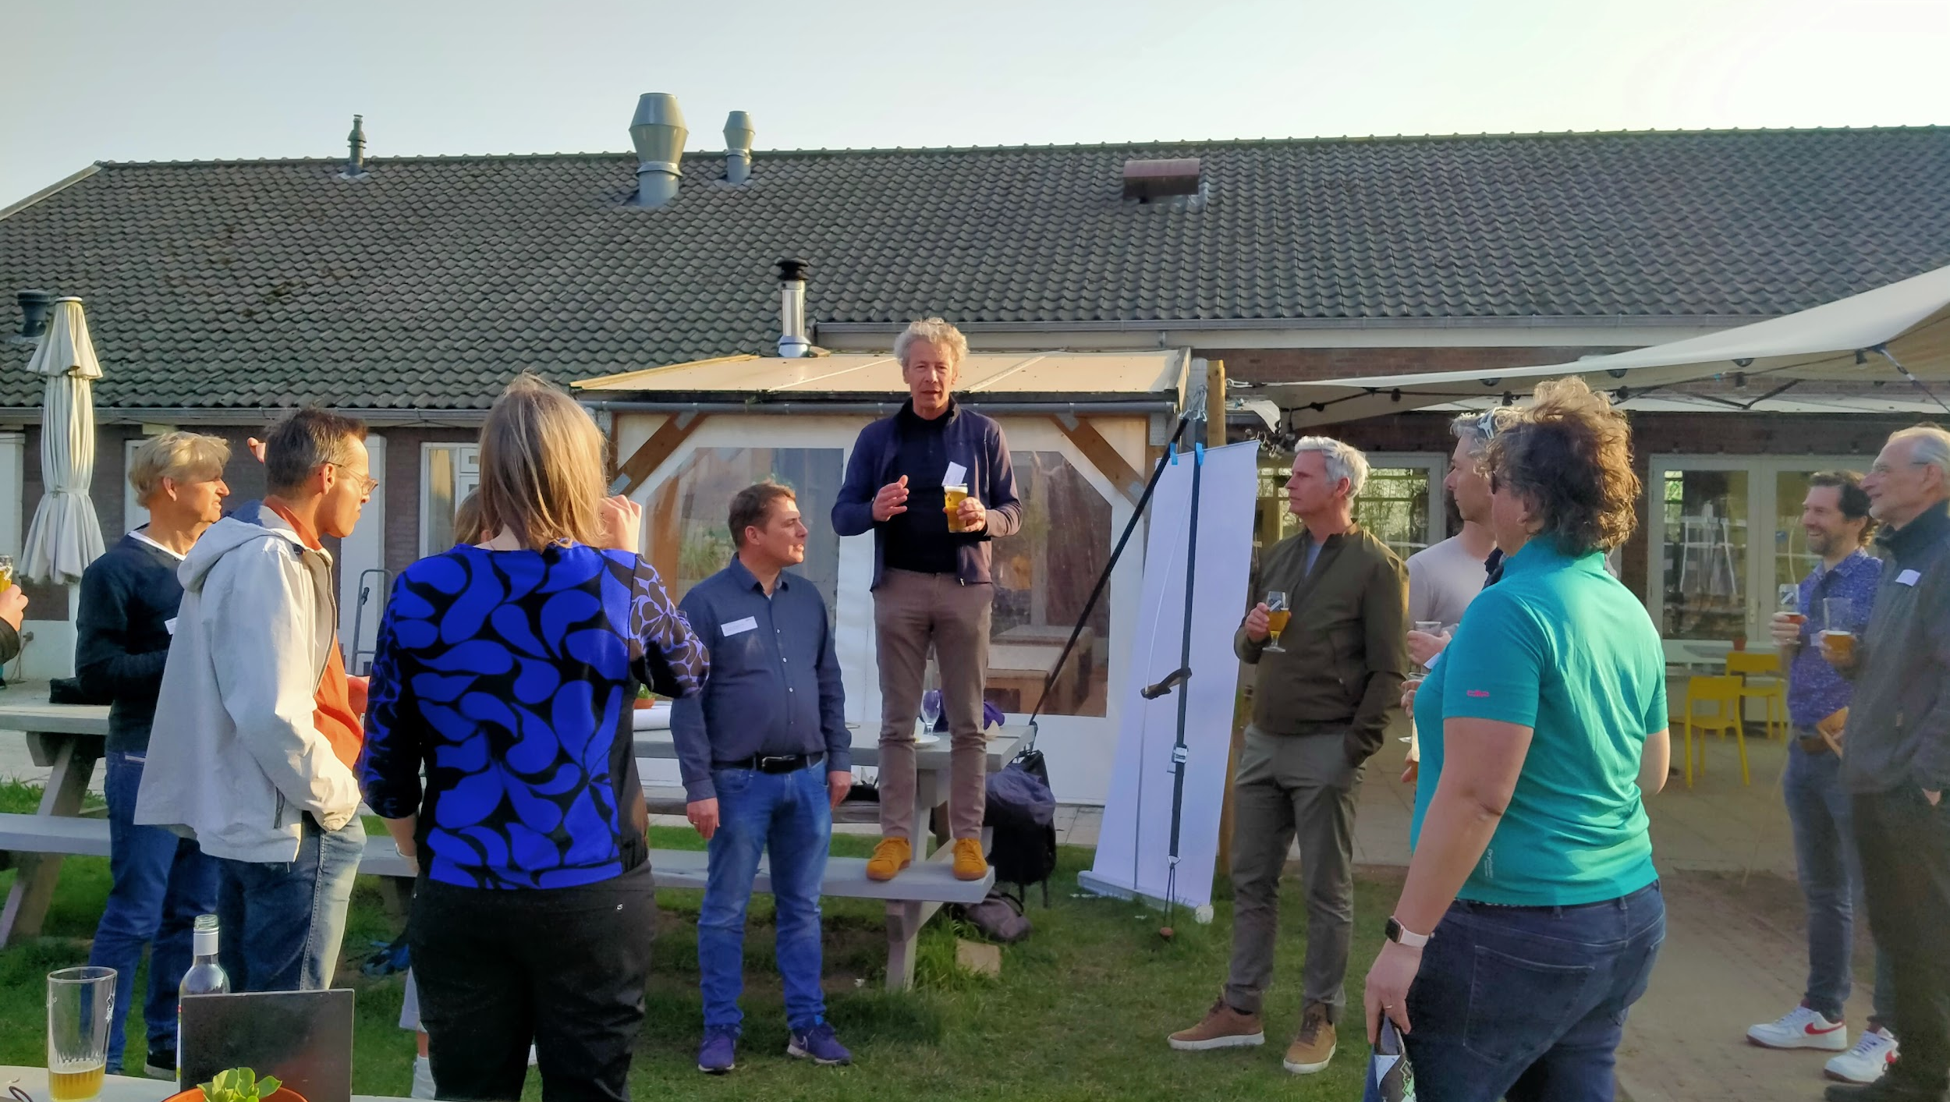
UBC FIETSCAFÉ - moestuin

Slide 9
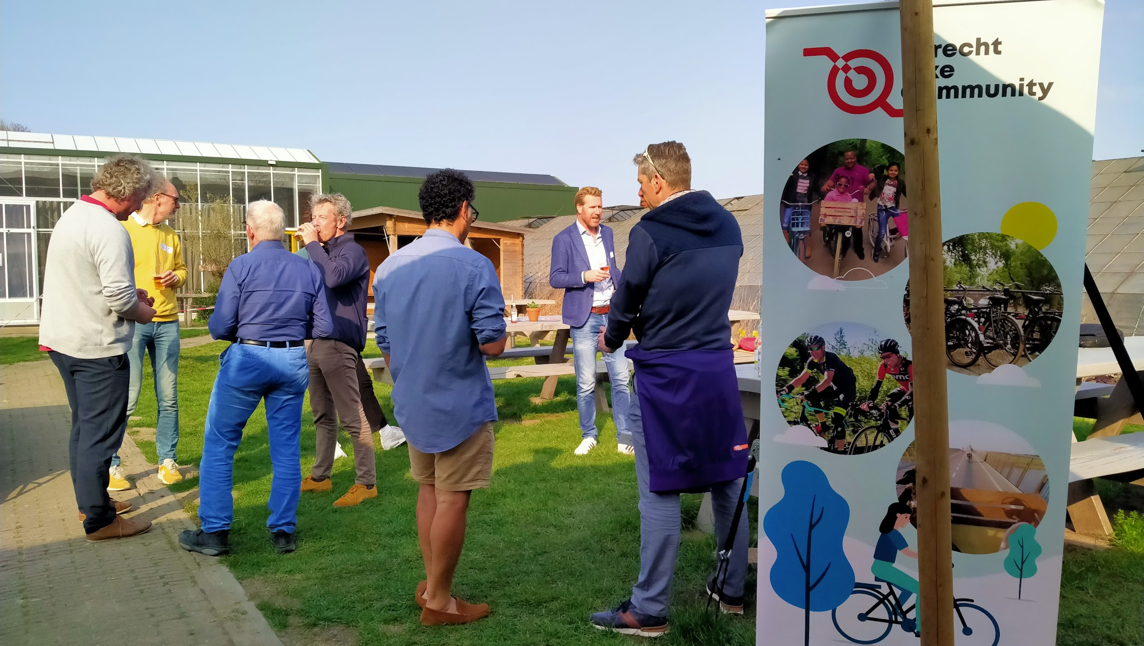
UBC FIETSCAFÉ - moestuin

Slide 10
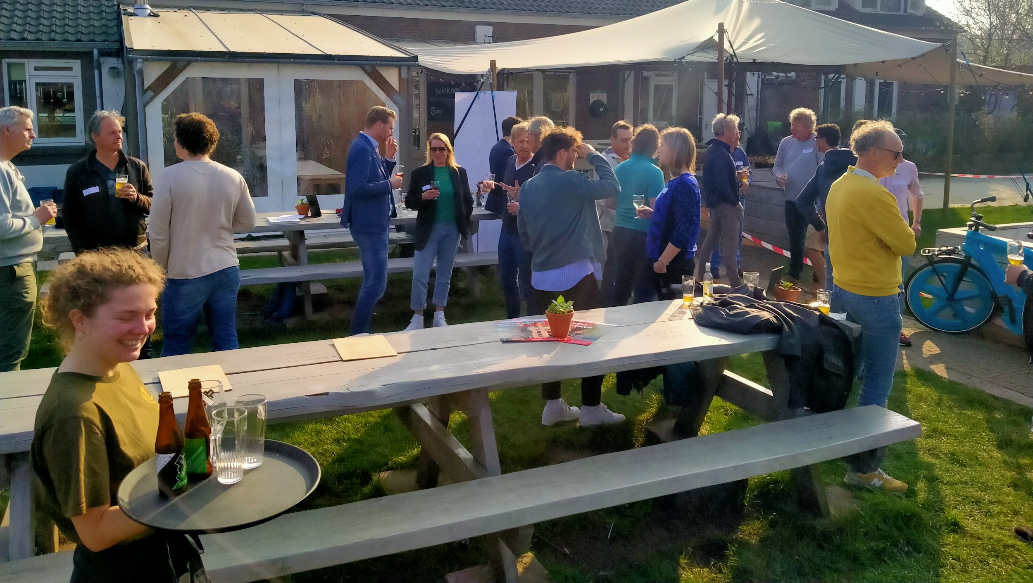
UBC FIETSCAFÉ - moestuin

Slide 11
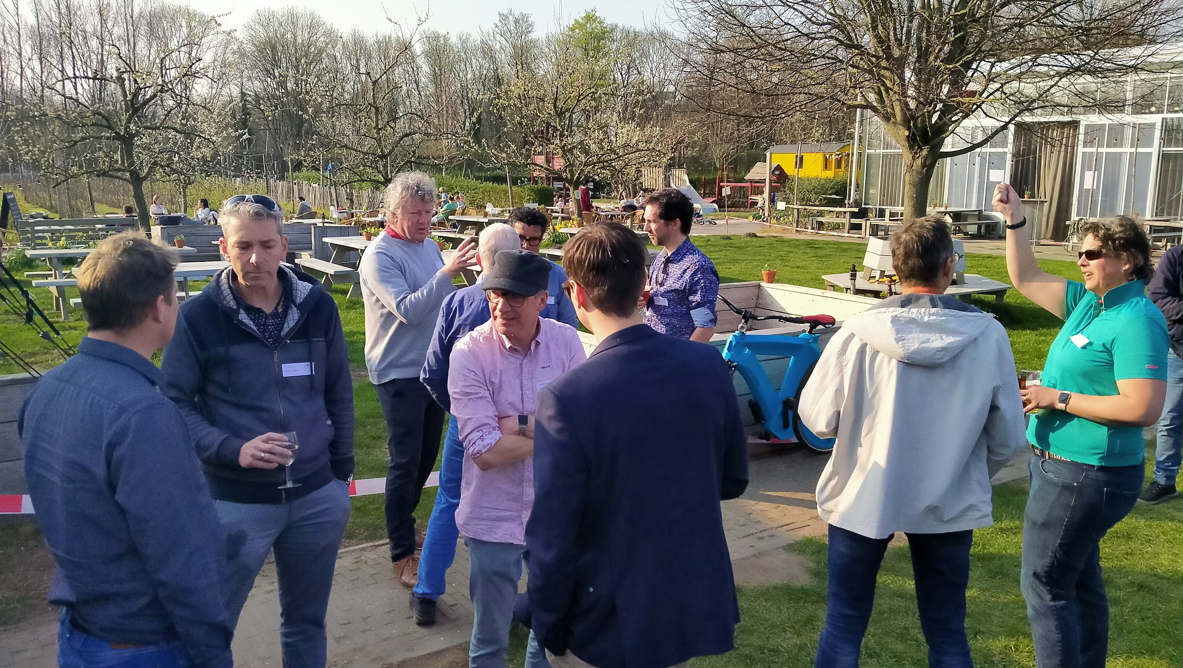
UBC FIETSCAFÉ - moestuin

Slide 12
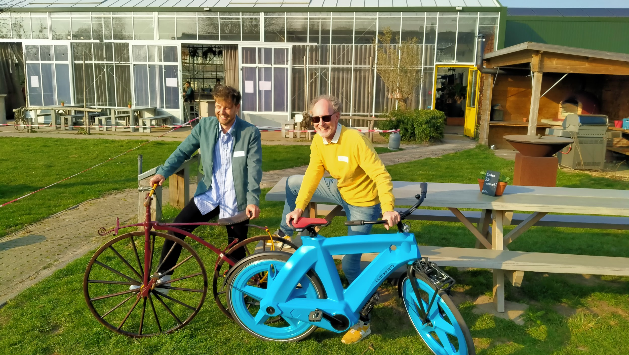
UBC FIETSCAFÉ - moestuin

Slide 13
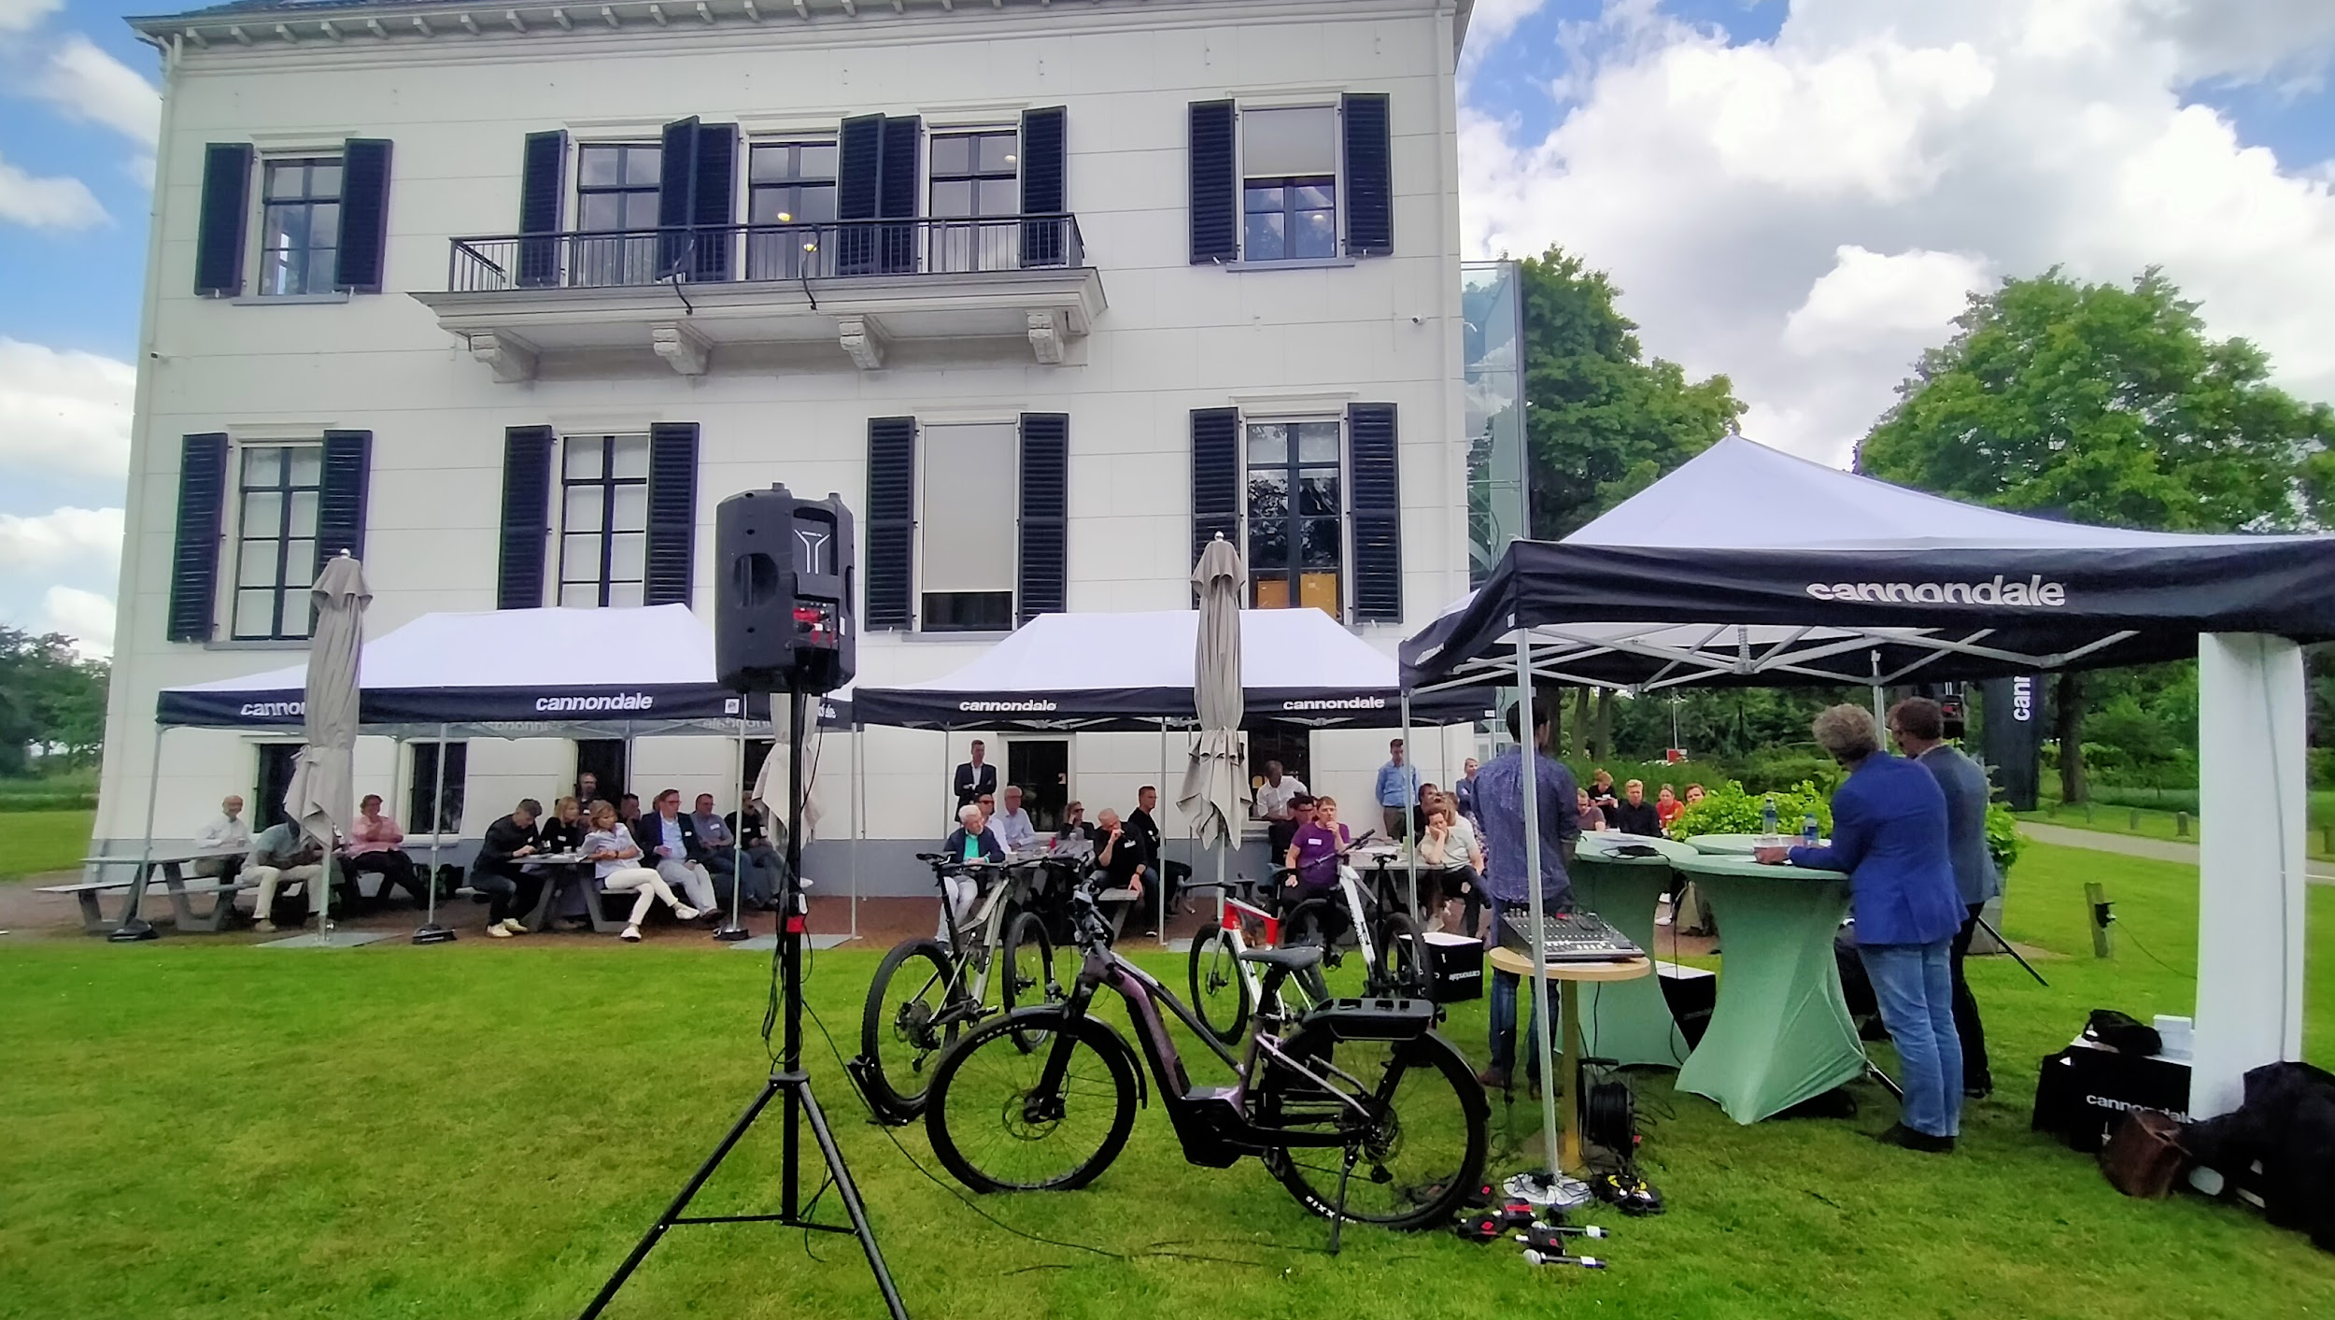
UBC te gast bij Cannondale

Slide 14
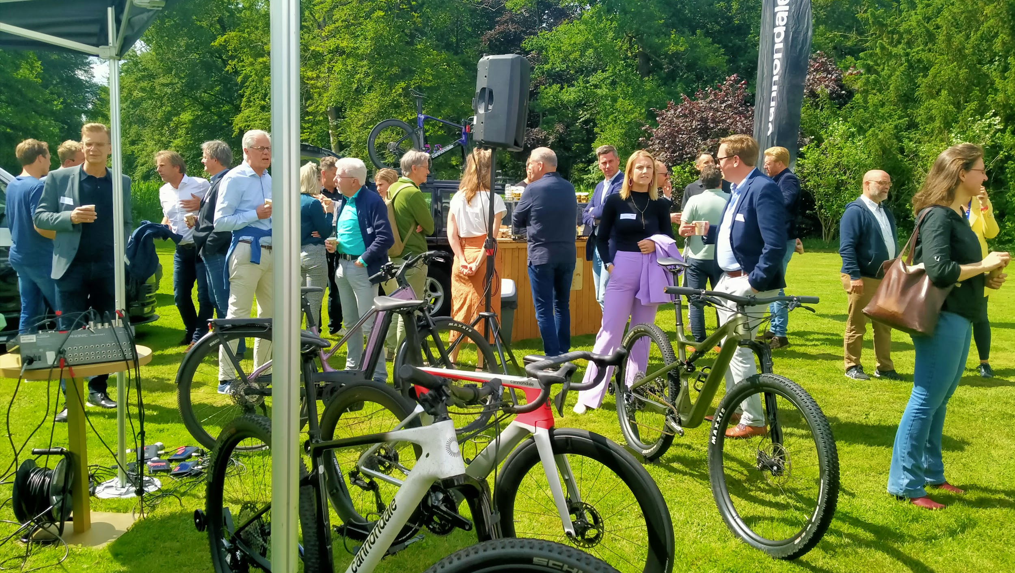
UBC te gast bij Cannondale

Slide 15
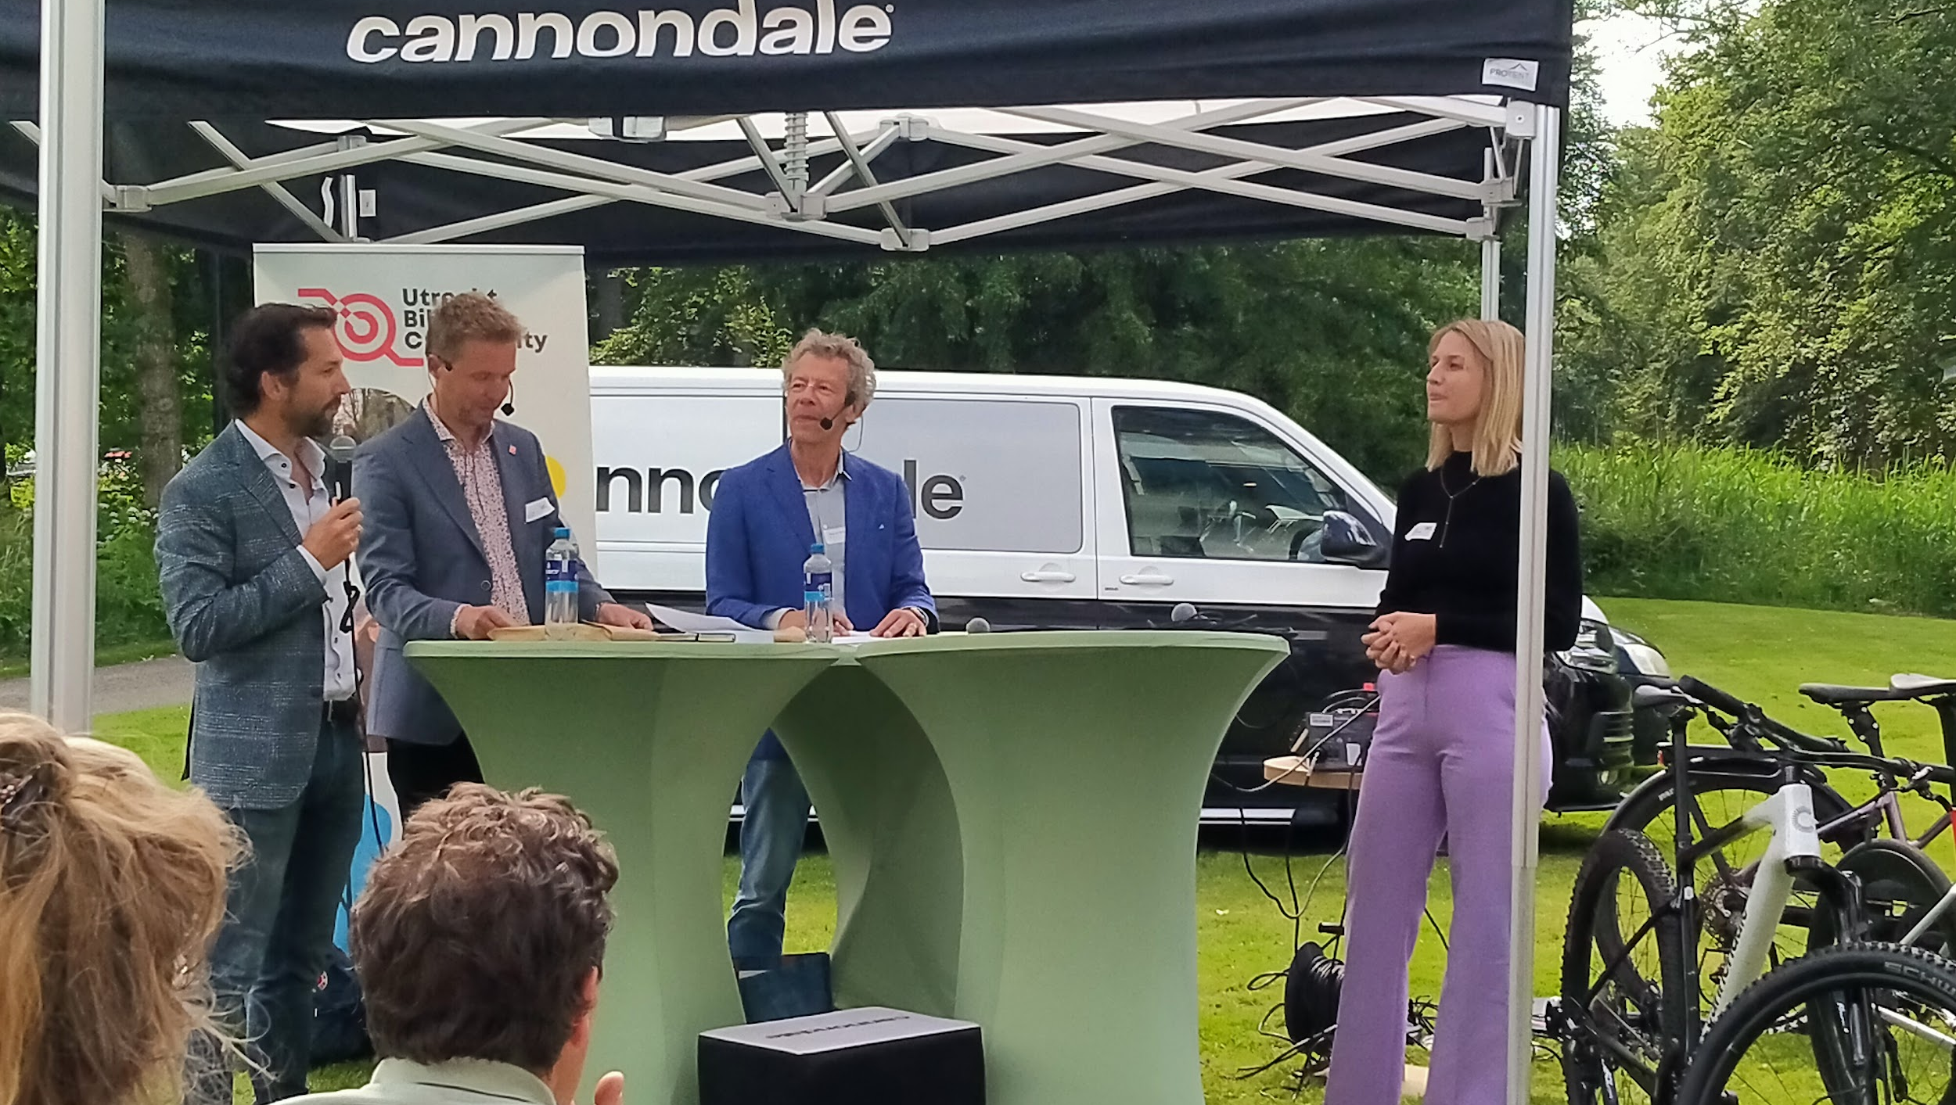
UBC te gast bij Cannondale

Slide 16
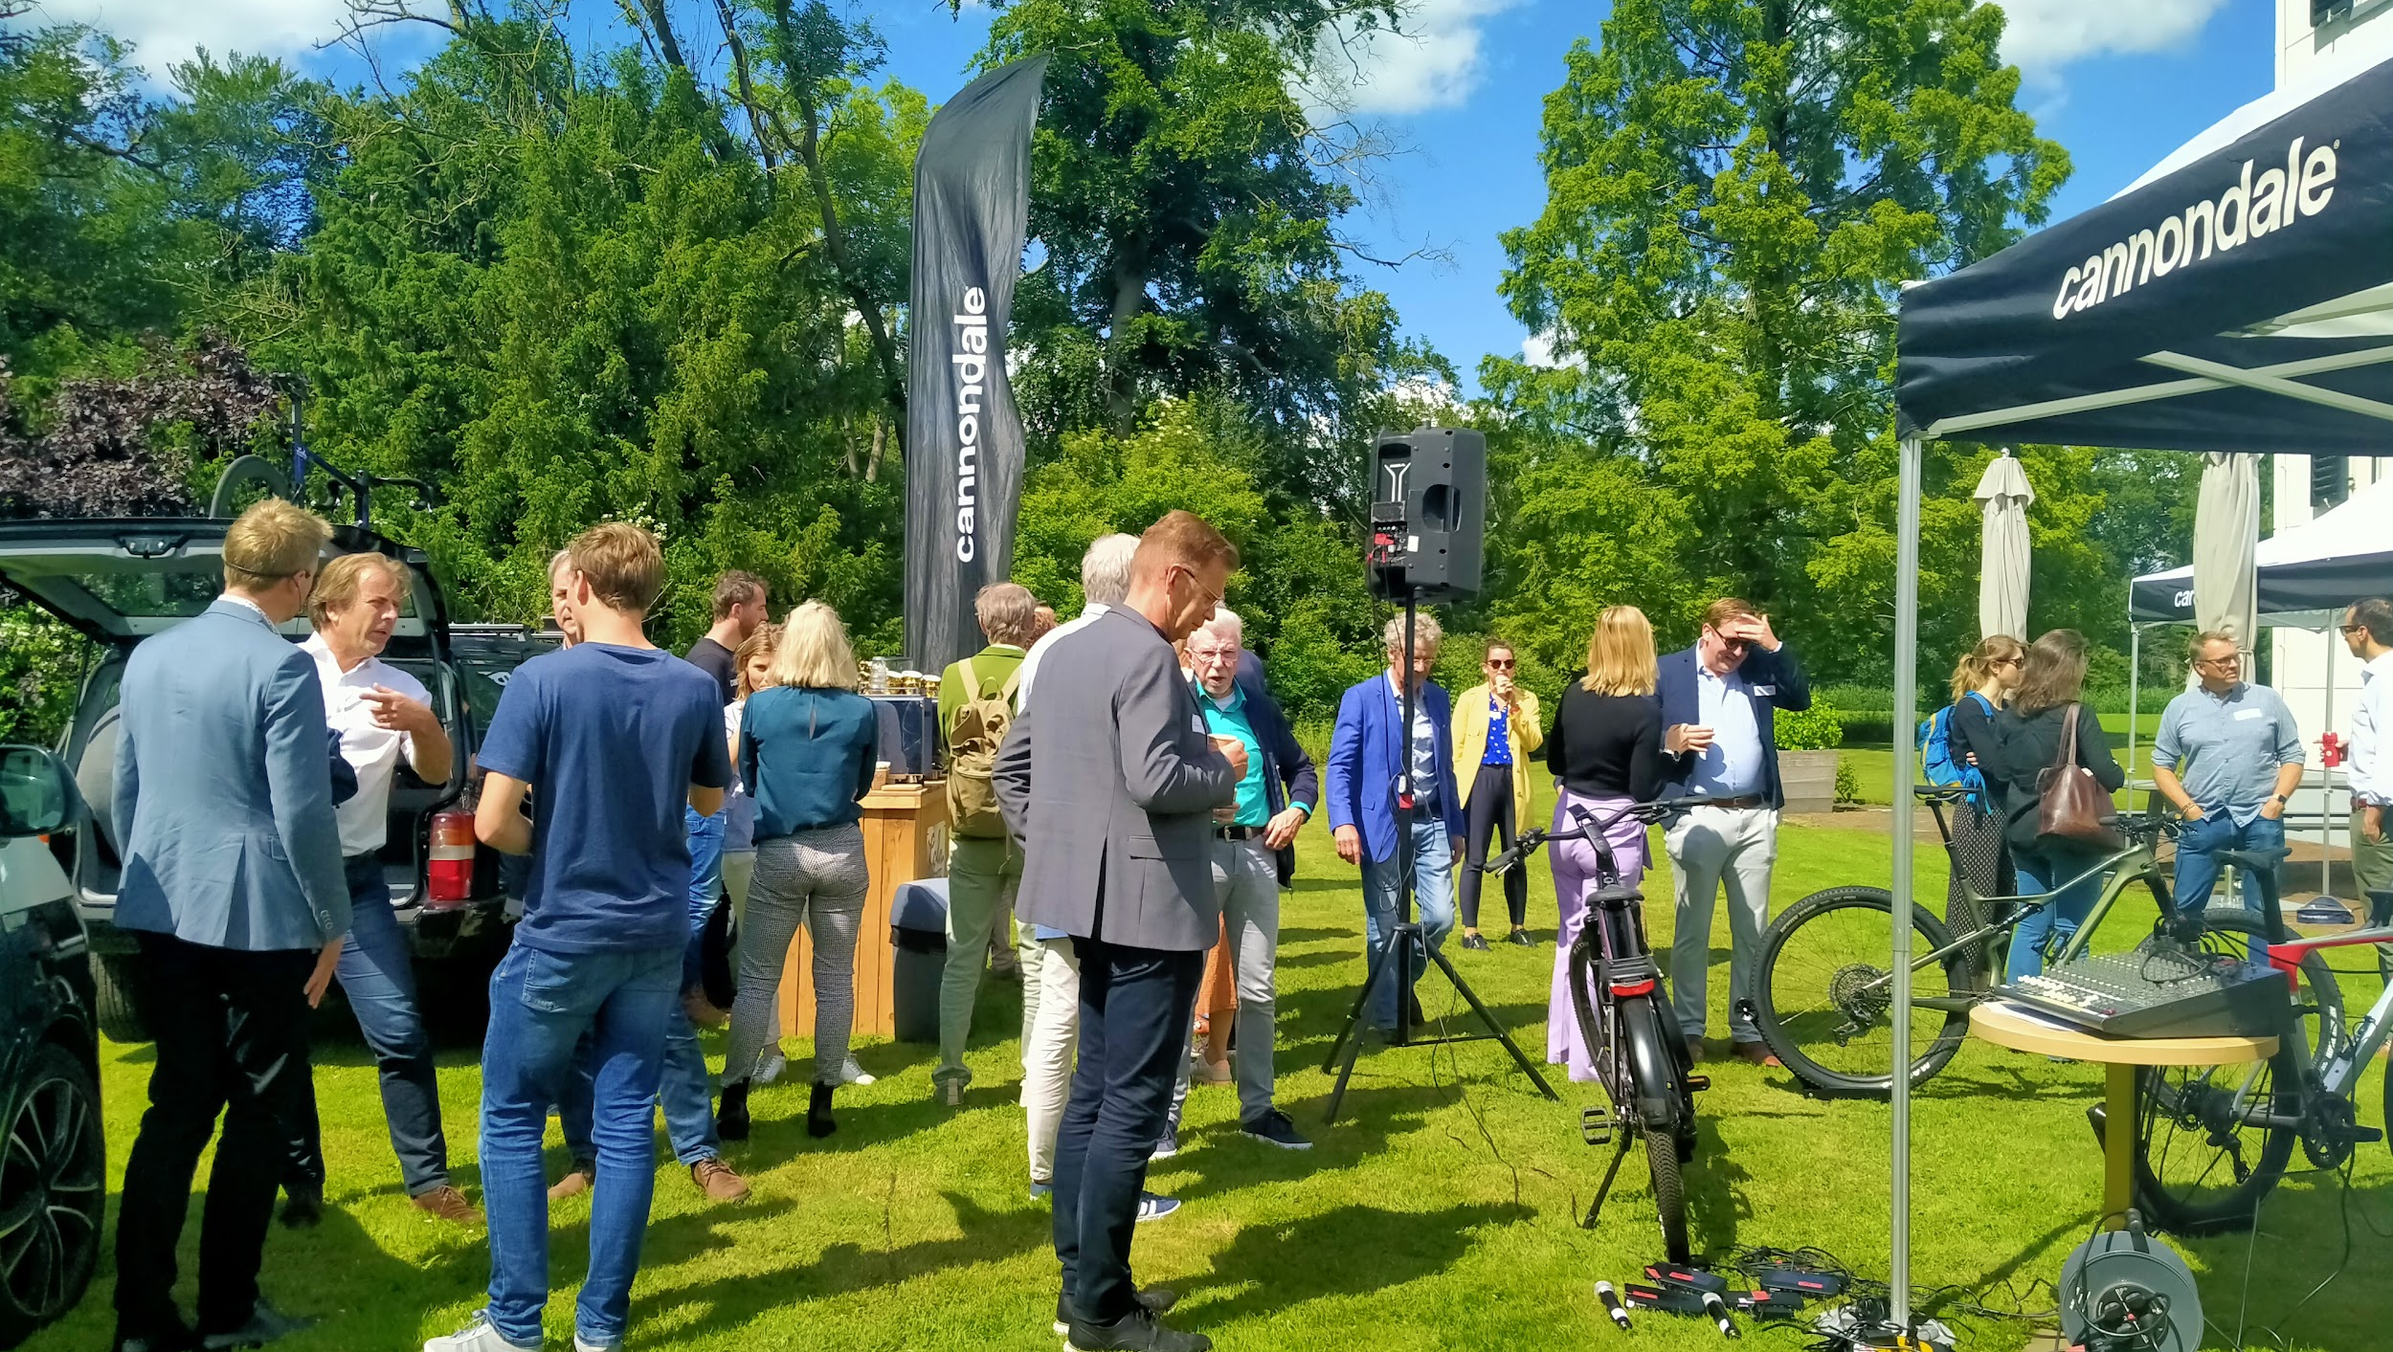
UBC te gast bij Cannondale

Slide 17
UBC te gast bij Cannondale

Slide 18
UBC te gast bij Cannondale

Slide 19
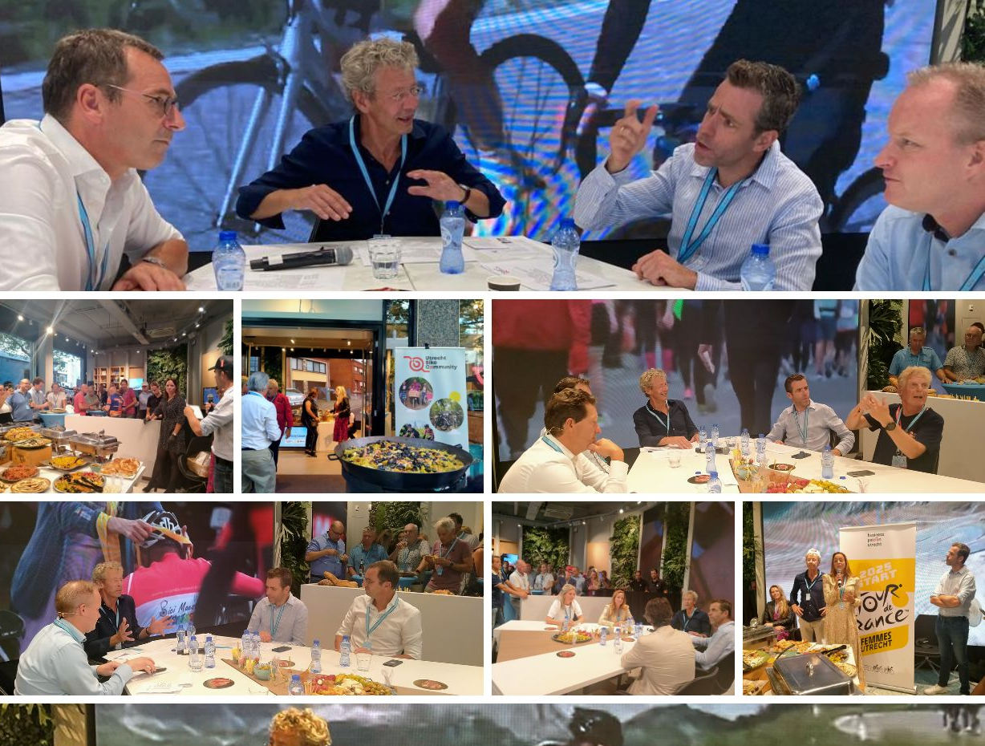
TUI

Slide 20
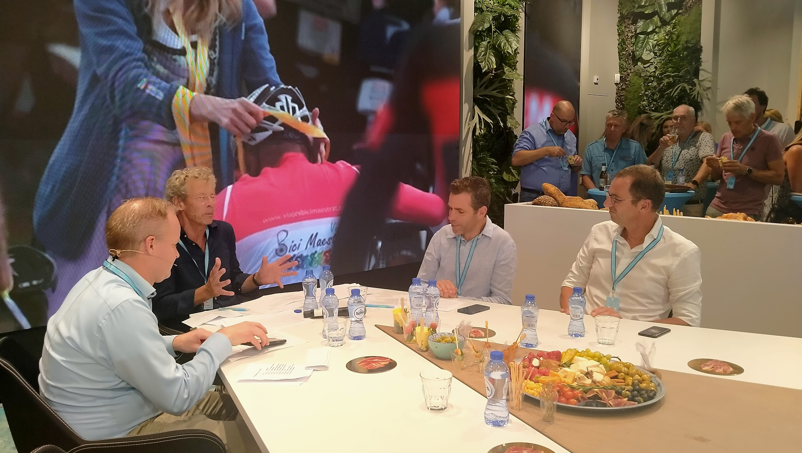
UBC te gast bij TUI

Slide 21
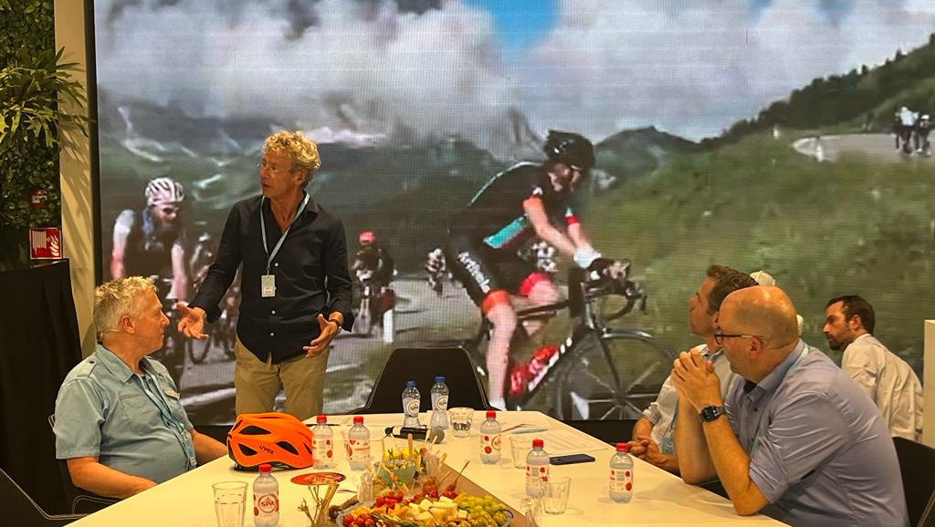
UBC te gast bij TUI

Slide 22
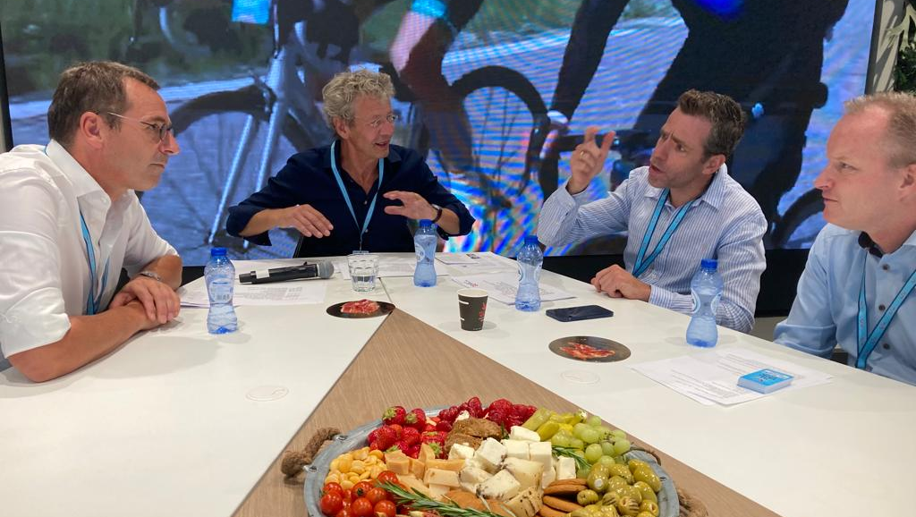
UBC te gast bij TUI

Slide 23
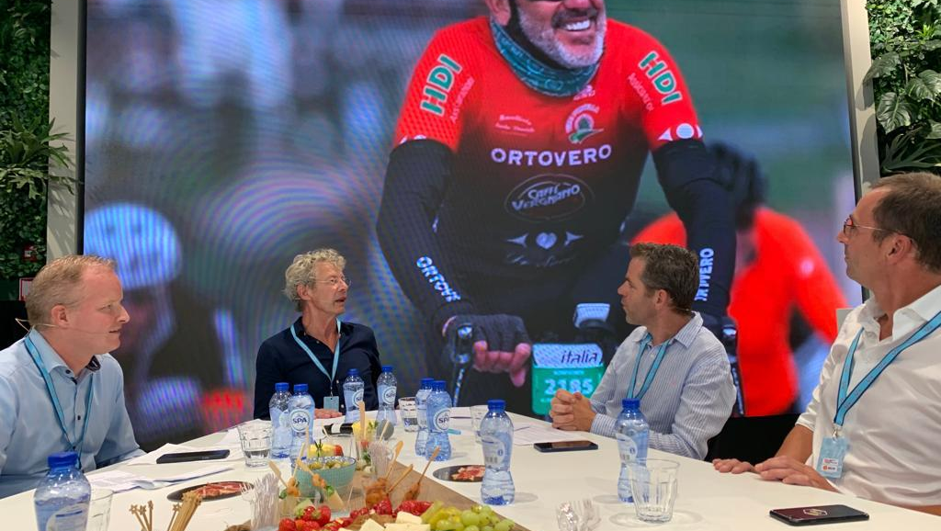
UBC te gast bij TUI

Slide 24
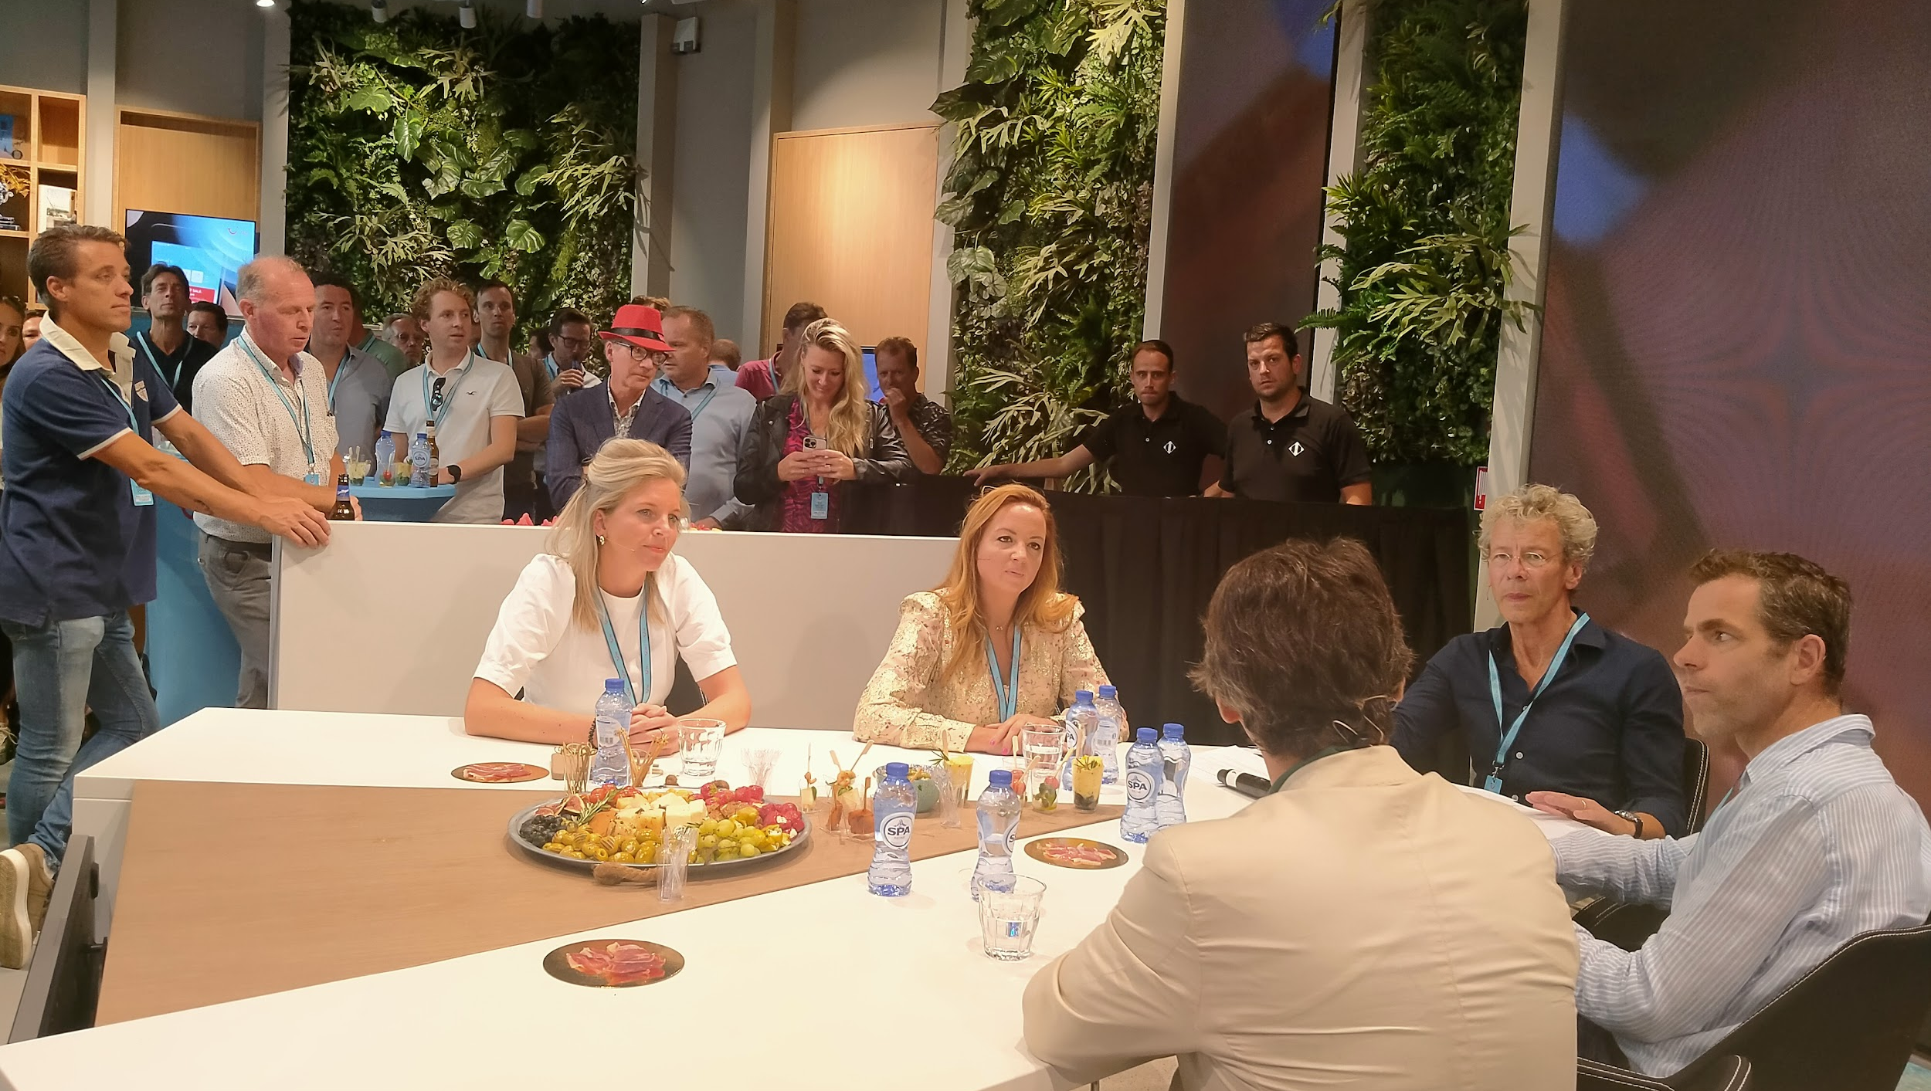
UBC te gast bij TUI

Slide 25
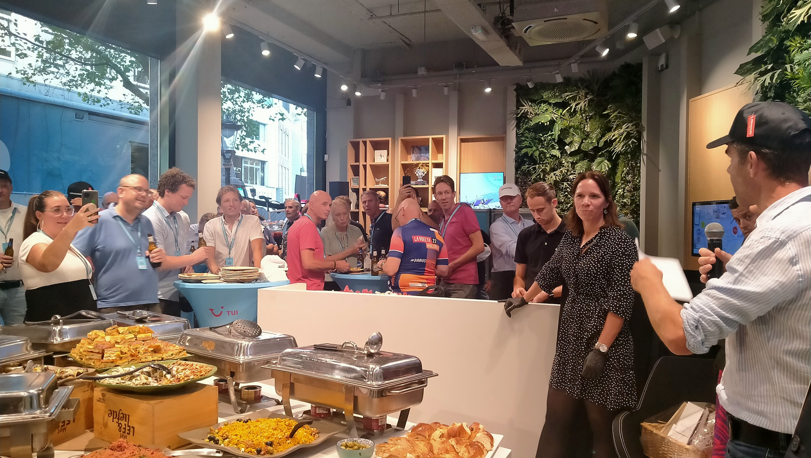
UBC te gast bij TUI

Slide 26
UBC te gast bij TUI

Slide 27
UBC te gast bij TUI

Slide 28
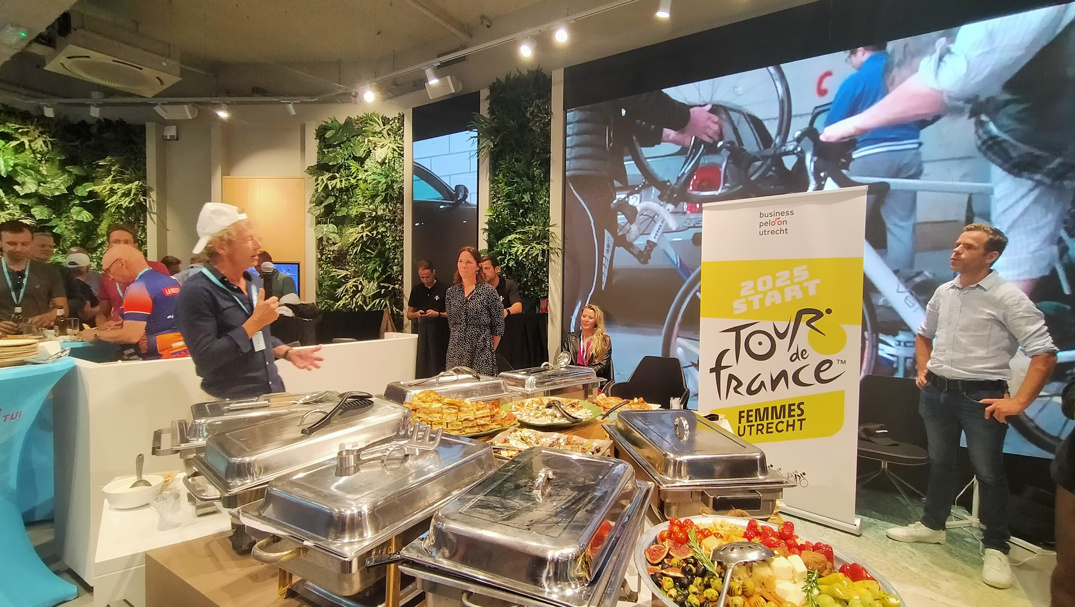
UBC te gast bij TUI

Slide 29
UBC te gast bij TUI

Slide 30
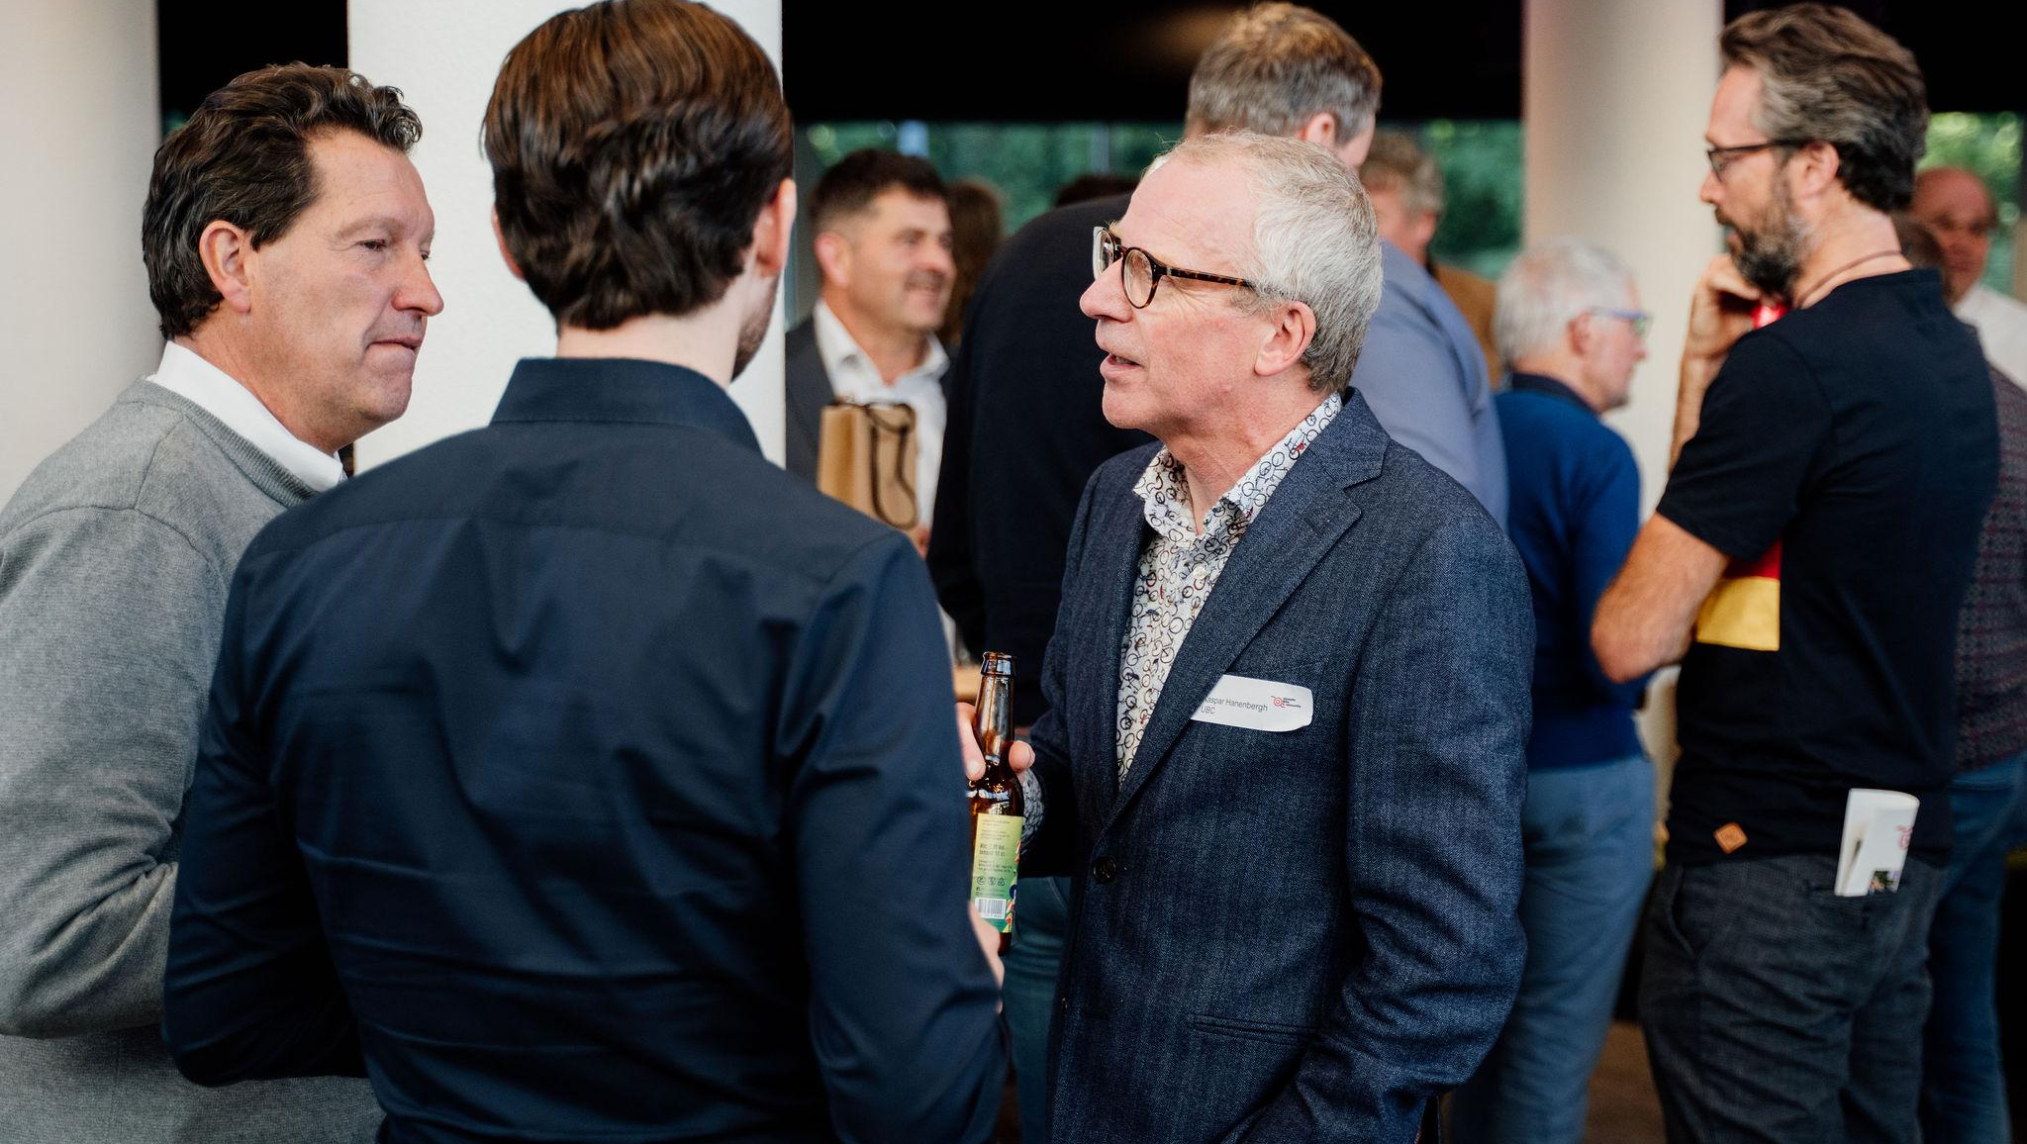
UBC te gast bij Innovam

Slide 31
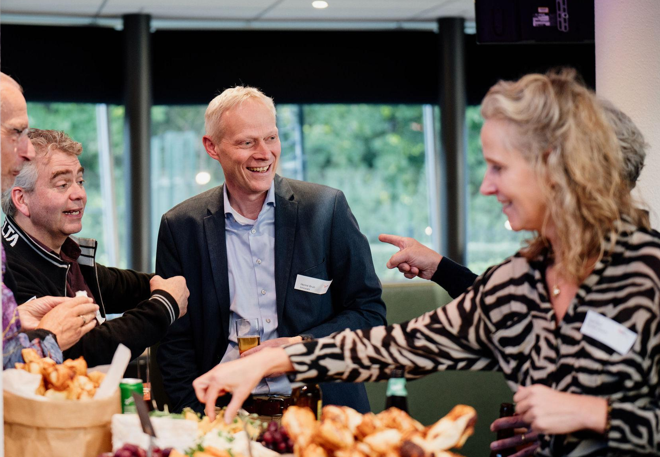
UBC te gast bij Innovam

Slide 32
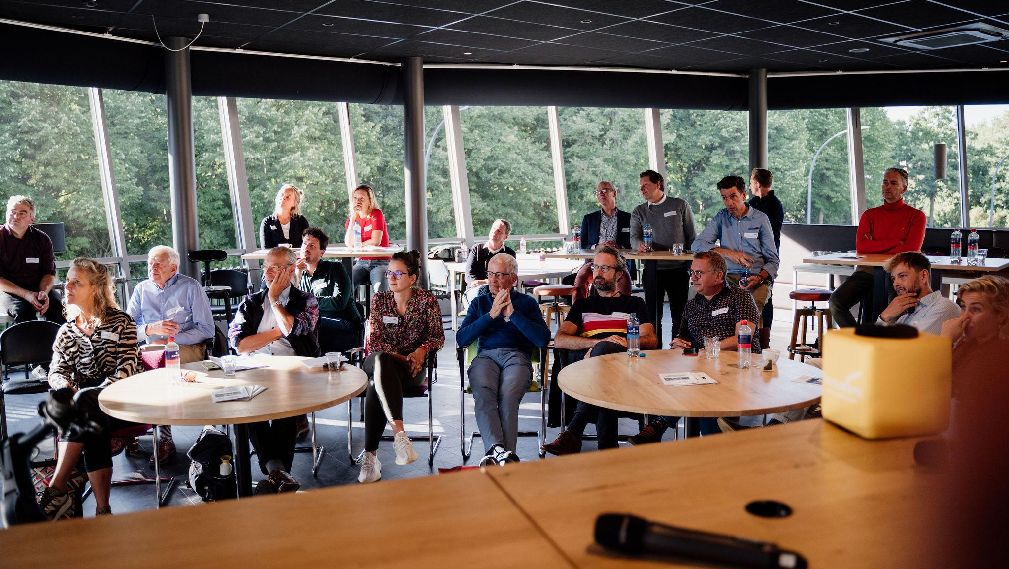
UBC te gast bij Innovam

Slide 33
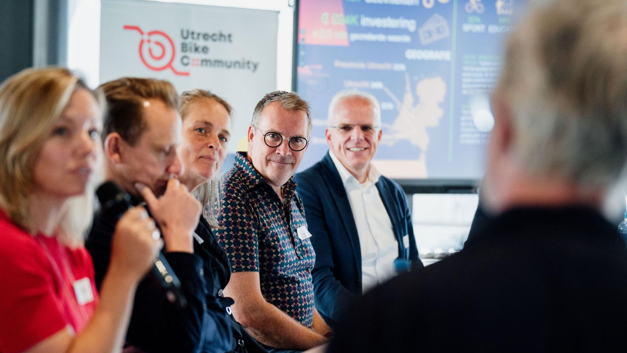
UBC te gast bij Innovam

Slide 34
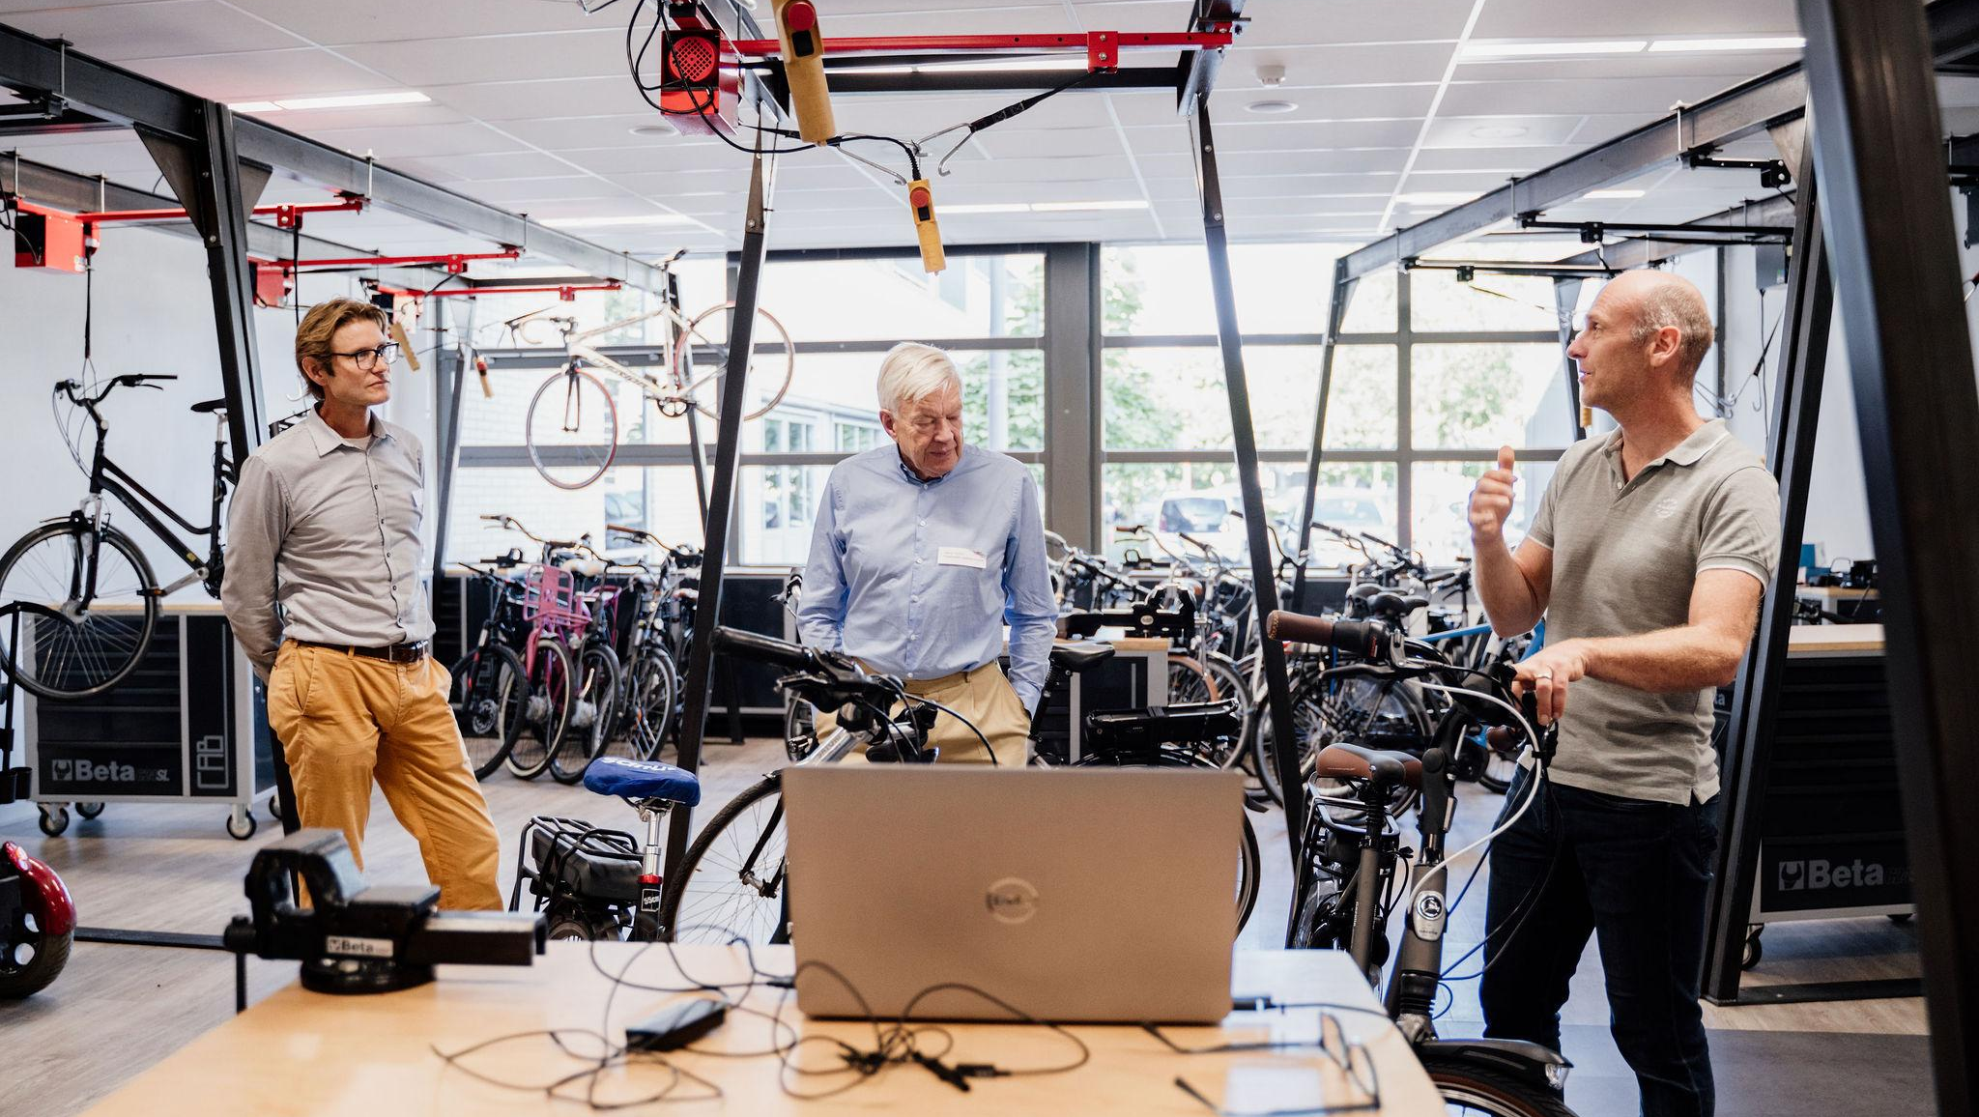
UBC te gast bij Innovam

Slide 35
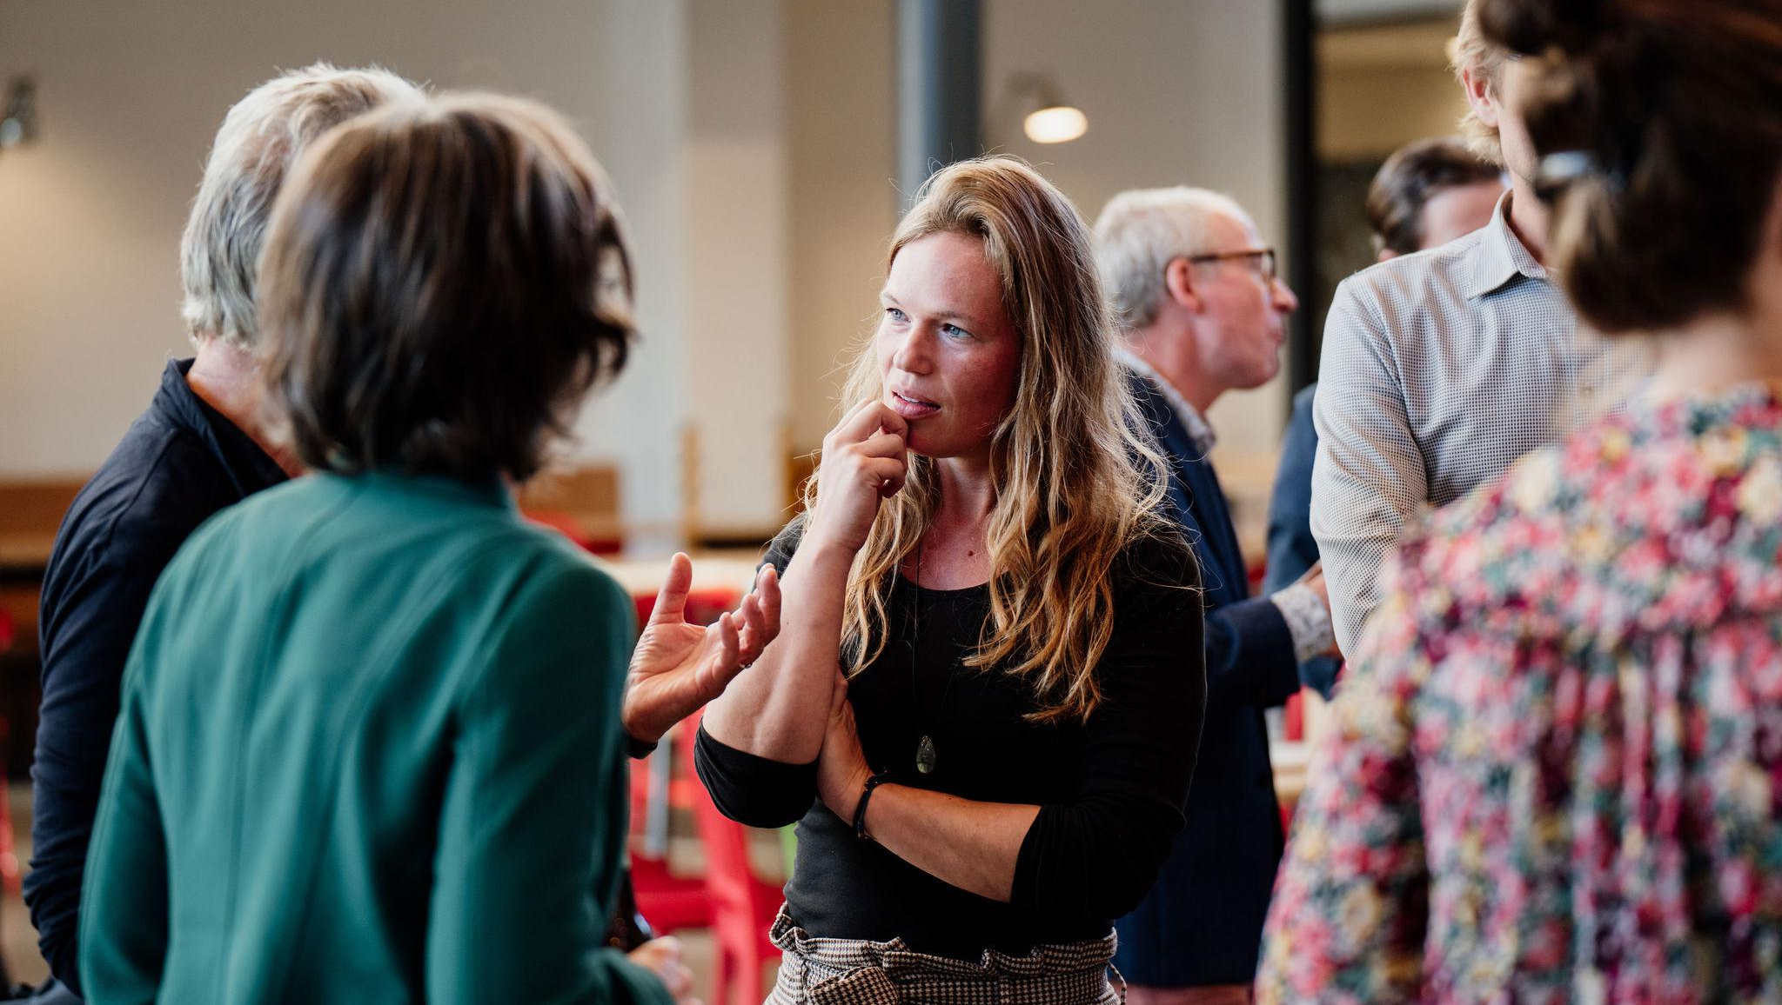
UBC te gast bij Innovam

Slide 36
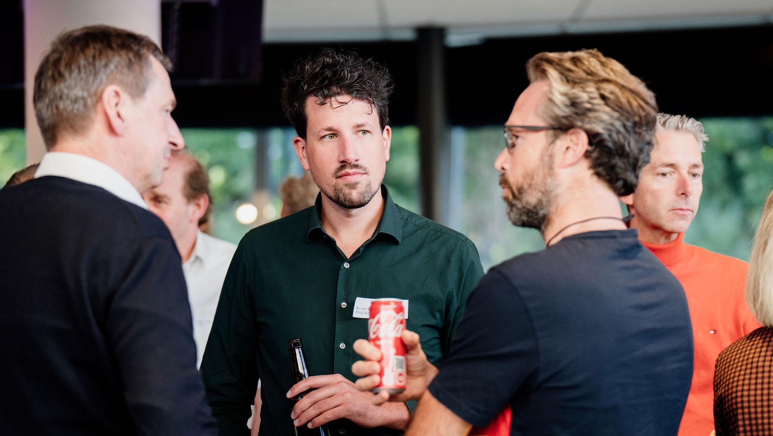
UBC te gast bij Innovam

Slide 37
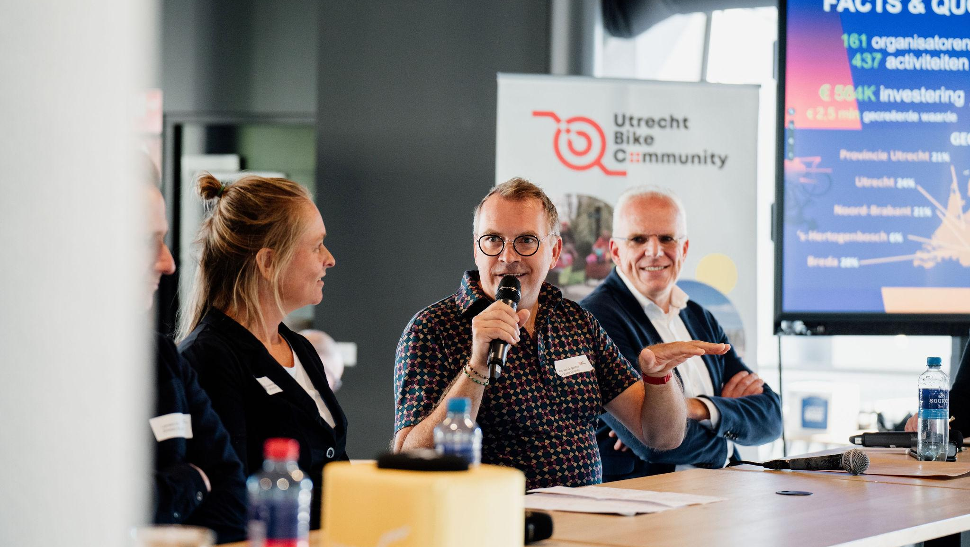
UBC te gast bij Innovam

Slide 38
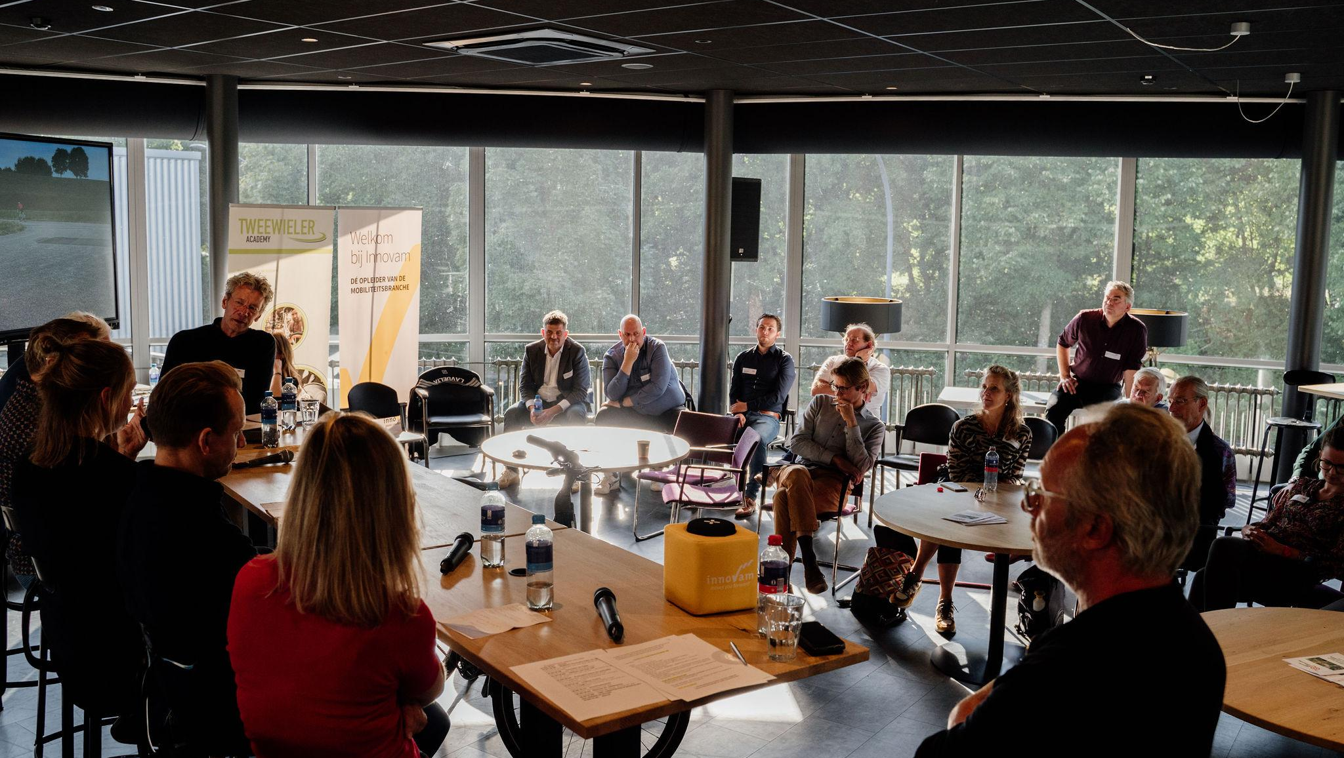
UBC te gast bij Innovam

Slide 39
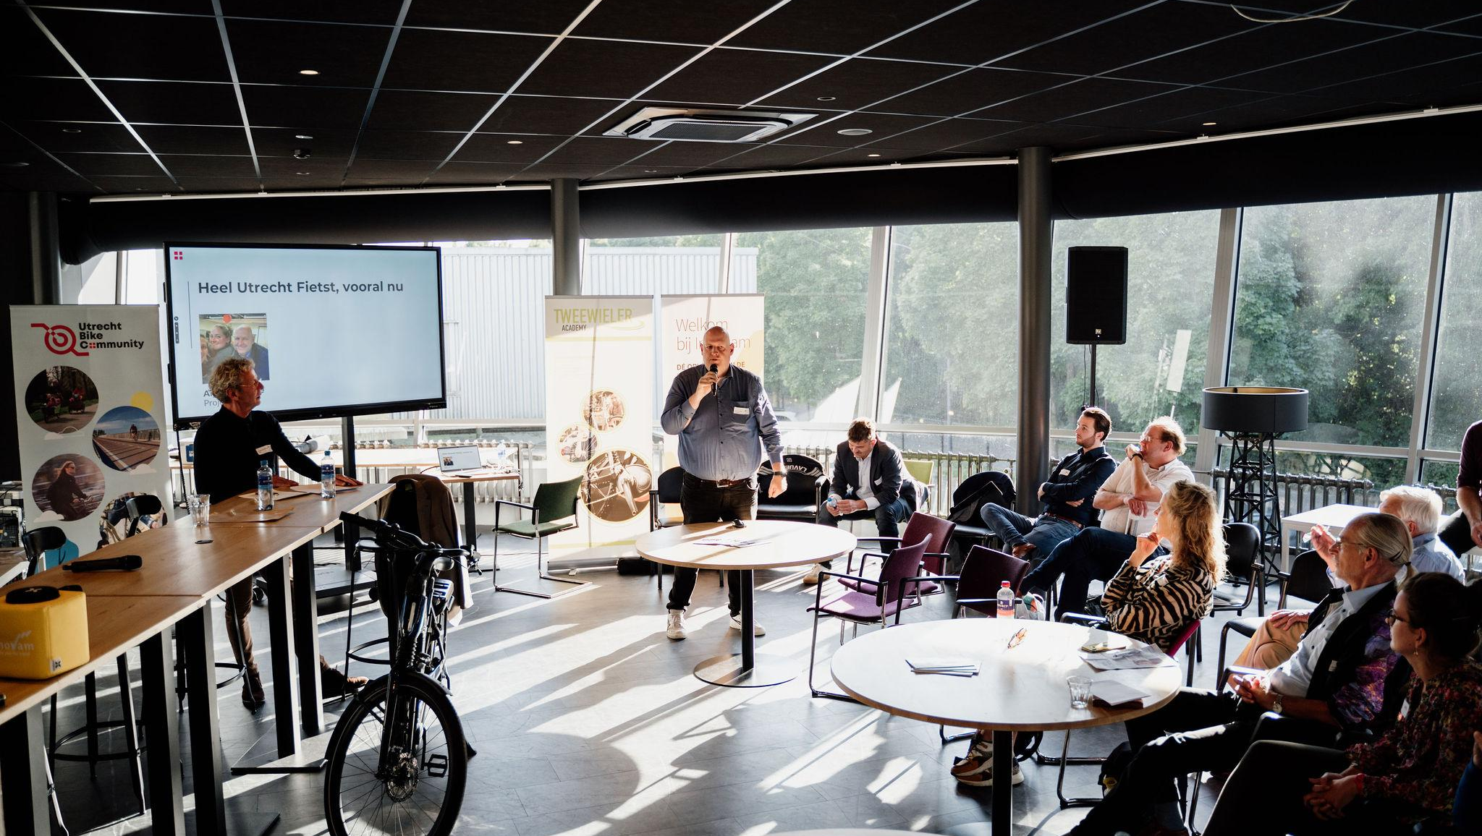
UBC te gast bij Innovam

Slide 40
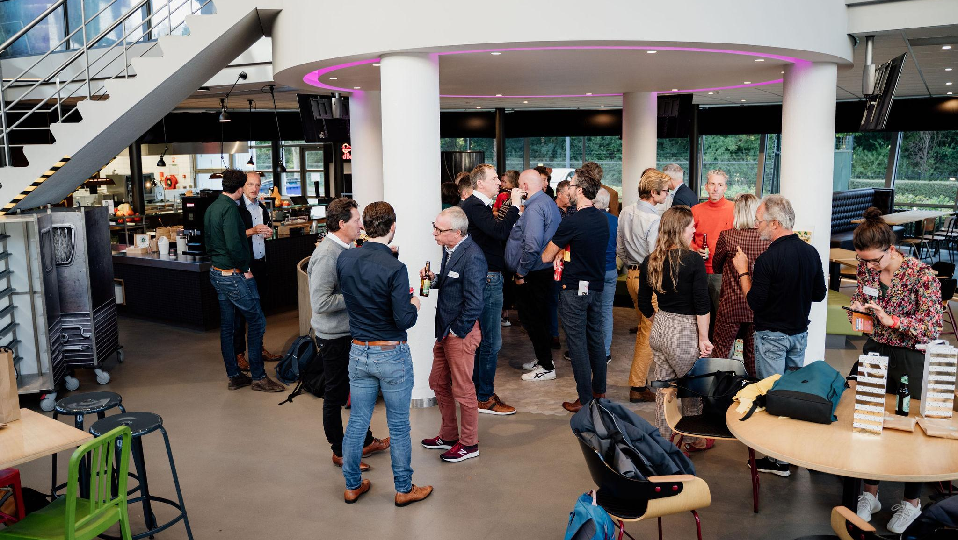
UBC te gast bij Innovam

